Slide 1
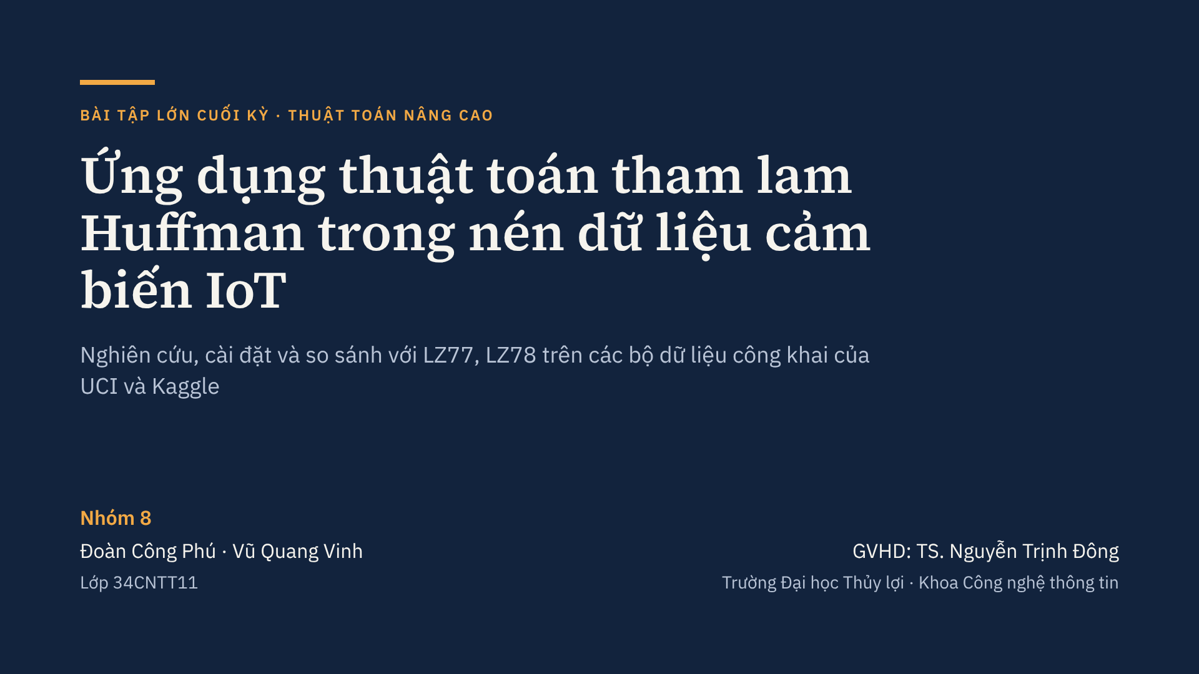
Notes:
Chào thầy và các bạn. Nhóm 8 trình bày đề tài: ứng dụng thuật toán tham lam Huffman trong nén dữ liệu cảm biến IoT. Bài làm dựa trên bài báo của Nasif và cộng sự (Sensors, 2021), do nhóm tự cài đặt lại thuật toán và kiểm chứng bằng thực nghiệm.

Slide 2
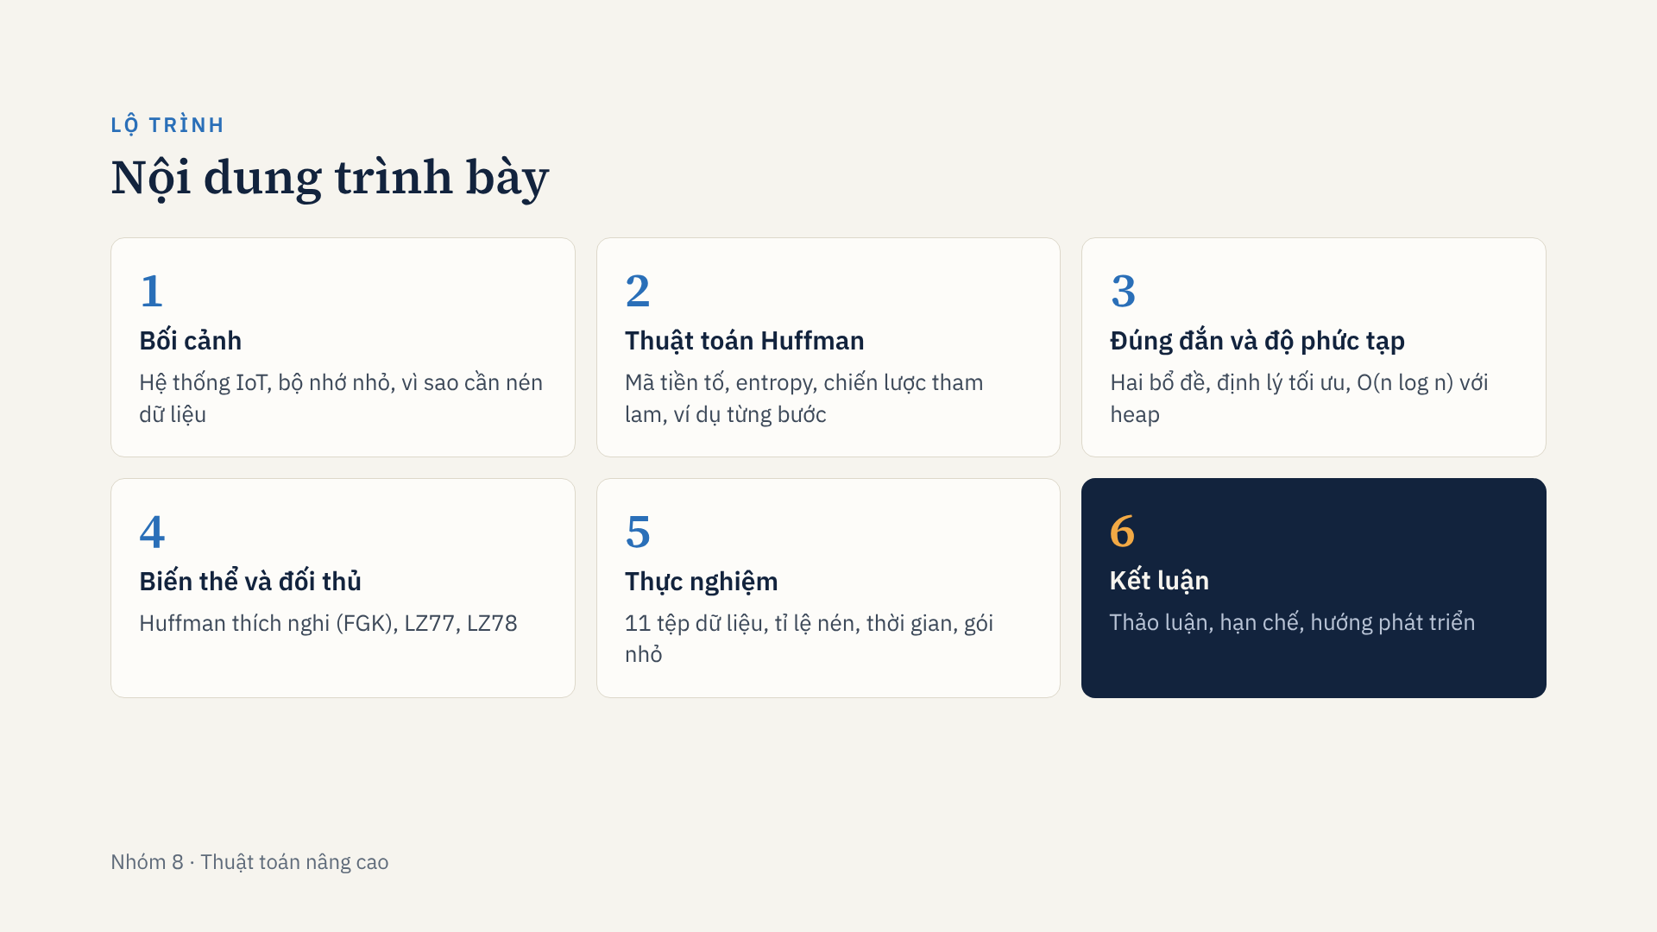
Notes:
Bài trình bày gồm sáu phần. Phần đầu giải thích vì sao thiết bị IoT cần nén dữ liệu. Phần hai giới thiệu từ đầu các khái niệm mã tiền tố, entropy và thuật toán Huffman qua một ví dụ cụ thể. Phần ba chứng minh thuật toán đúng và phân tích độ phức tạp. Phần bốn giới thiệu Huffman thích nghi và hai thuật toán nén từ điển dùng để so sánh. Phần năm là thực nghiệm, và phần sáu là kết luận.

Slide 3
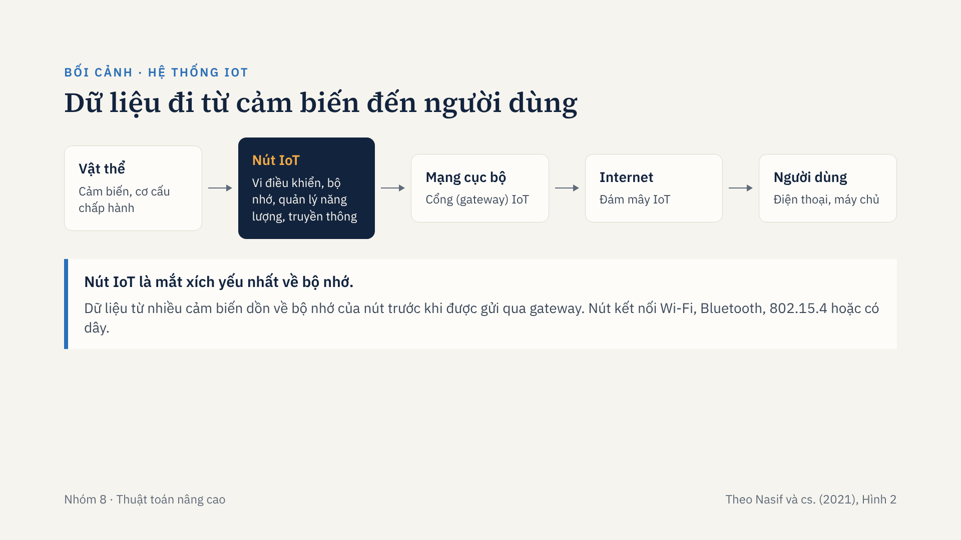
Notes:
Theo bài báo nền tảng, một hệ thống IoT gồm: các vật thể có cảm biến hoặc cơ cấu chấp hành; nút IoT chứa vi điều khiển, bộ nhớ, khối quản lý năng lượng và khối truyền thông; cổng IoT trong mạng cục bộ; đám mây trên Internet; và người dùng cuối. Nút IoT là nơi dữ liệu từ nhiều cảm biến dồn về, nhưng lại có bộ nhớ nhỏ nhất. Đề tài tập trung vào việc nén dữ liệu ngay tại nút này.

Slide 4
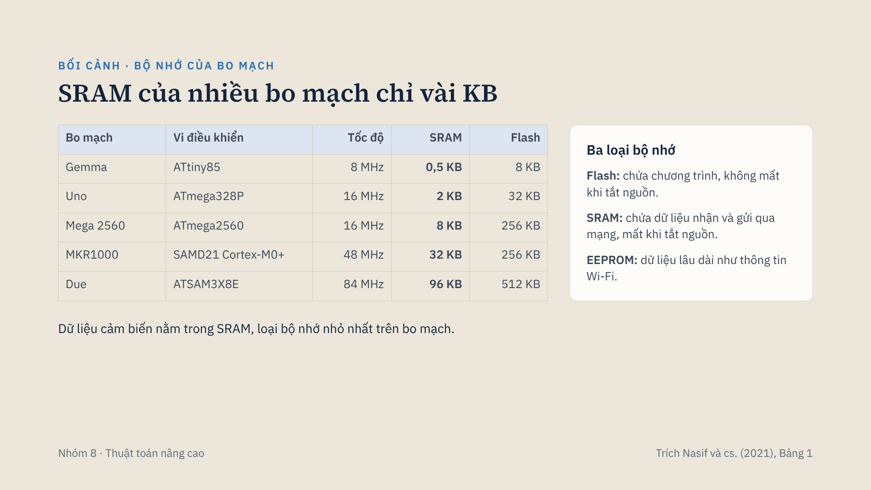
Notes:
Bảng trích từ Bảng 1 của bài báo Nasif, so sánh các bo mạch Arduino. Bo phổ biến nhất là Arduino Uno chỉ có 2 KB SRAM; bo nhỏ nhất Gemma chỉ có nửa KB. Theo bài báo, SRAM là nơi chứa dữ liệu nhận và gửi qua mạng, còn Flash chứa chương trình và EEPROM chứa dữ liệu lâu dài như thông tin đăng nhập Wi-Fi. Vì vậy dữ liệu cảm biến phải nằm gọn trong vài KB.

Slide 5
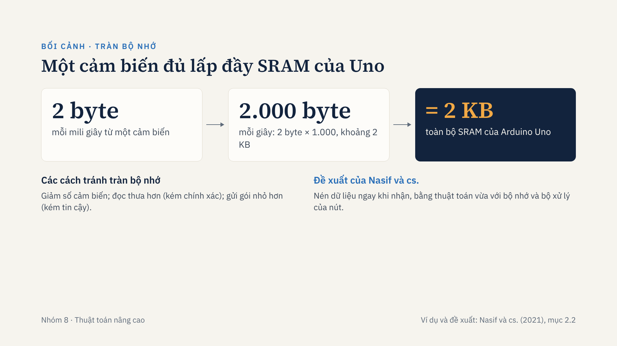
Notes:
Ví dụ này lấy từ mục 2.2 của bài báo nền tảng. Nếu một cảm biến gửi 2 byte mỗi mili giây, sau một giây đã có 2.000 byte, tức khoảng 2 KB, bằng toàn bộ SRAM của Arduino Uno. Khi có nhiều cảm biến, bộ nhớ của nút sẽ tràn và dữ liệu bị mất. Các cách như giảm số cảm biến hay đọc thưa hơn đều làm giảm chất lượng dữ liệu, nên nhóm tác giả đề xuất nén dữ liệu ngay khi nhận.

Slide 6
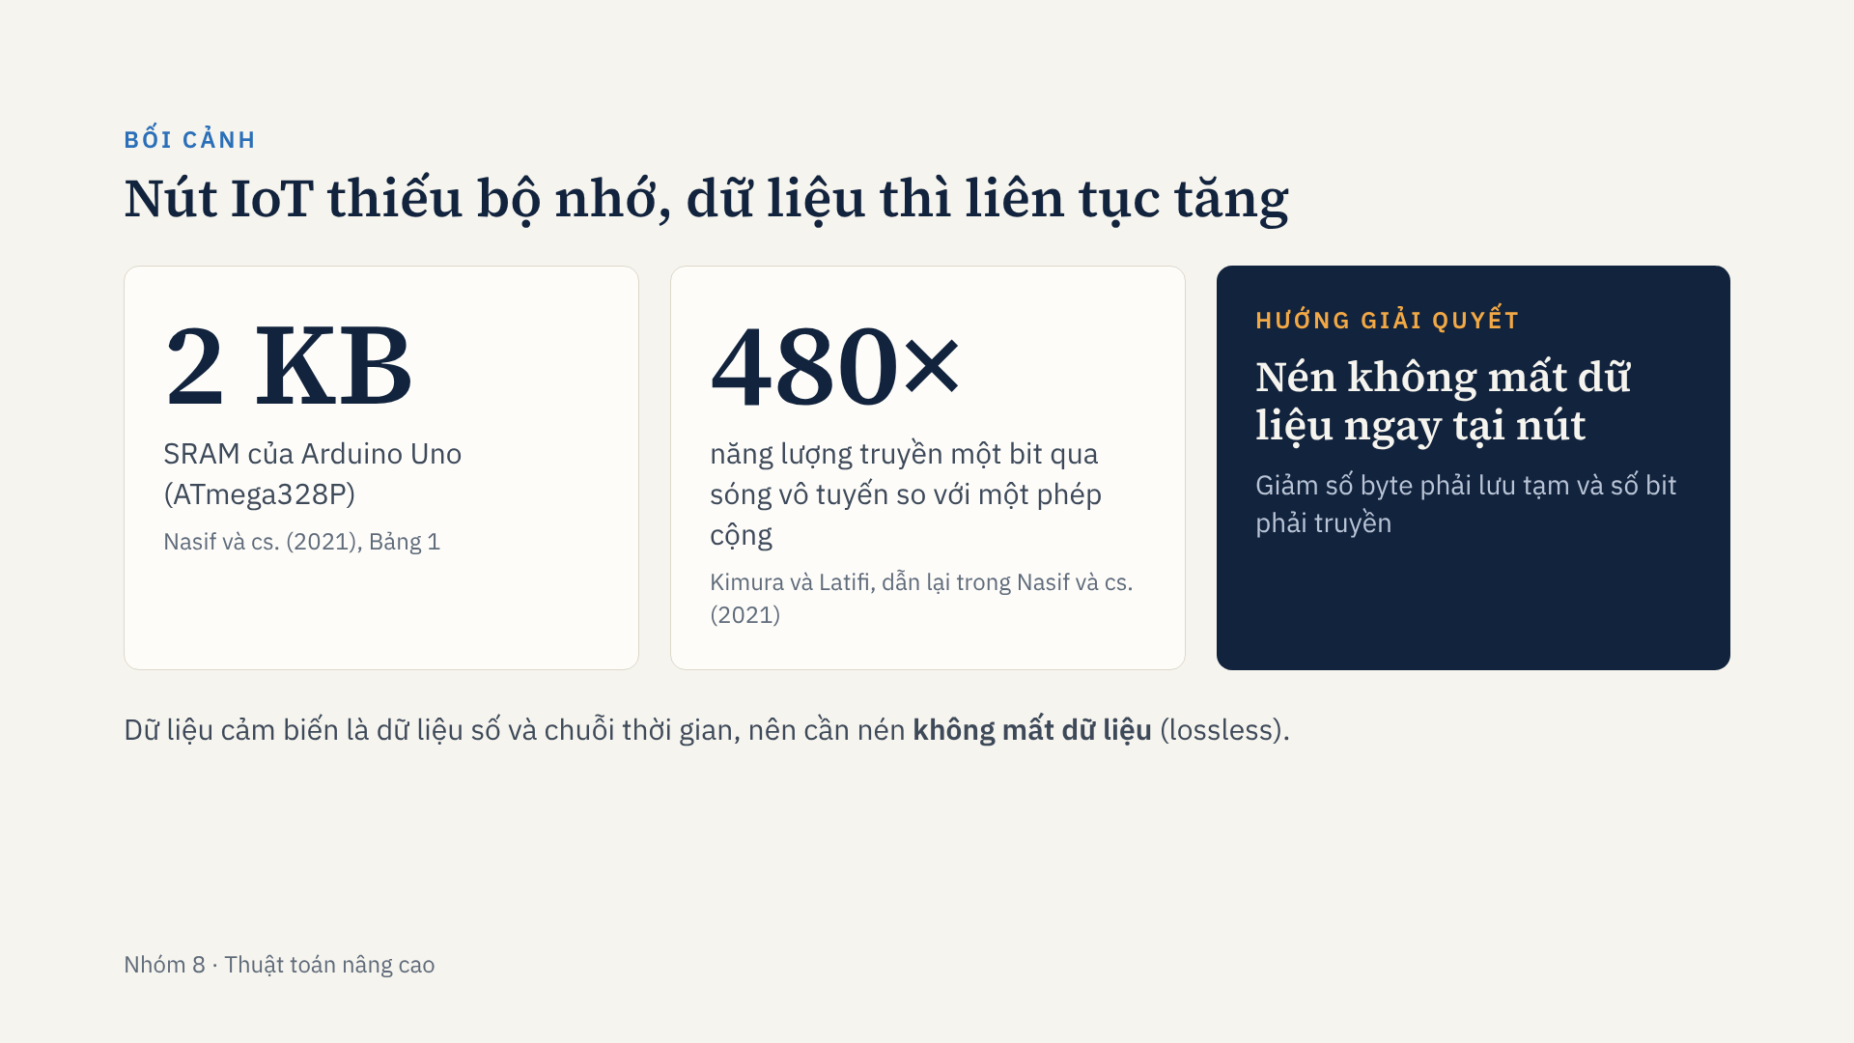
Notes:
Nút cảm biến IoT thường chỉ có vài KB SRAM, ví dụ Arduino Uno chỉ có 2 KB. Khi nhiều cảm biến cùng gửi dữ liệu, bộ đệm dễ tràn. Truyền một bit qua sóng vô tuyến tốn năng lượng gấp khoảng 480 lần một phép cộng. Vì vậy nén dữ liệu ngay tại nút là hướng đáng quan tâm. Dữ liệu cảm biến là dữ liệu số nên cần nén không mất dữ liệu.

Slide 7
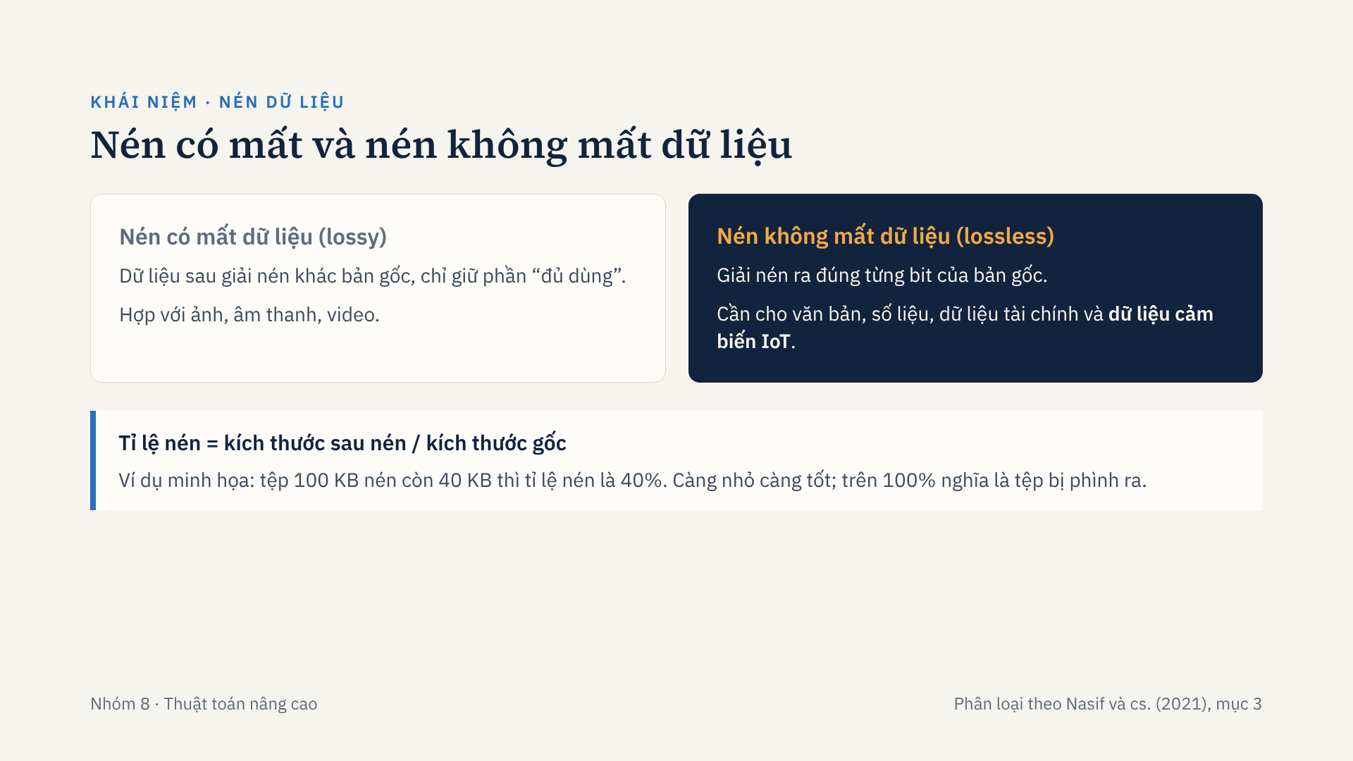
Notes:
Có hai kiểu nén. Nén có mất dữ liệu bỏ bớt chi tiết, phù hợp với ảnh, âm thanh, video. Nén không mất dữ liệu cho phép khôi phục đúng từng bit. Theo bài báo nền tảng, dữ liệu IoT là số và văn bản nên phải dùng nén không mất dữ liệu. Trong suốt bài, tỉ lệ nén được tính bằng kích thước sau nén chia kích thước gốc, giống cách tính của bài báo; con số 100 KB và 40 KB trên slide chỉ là ví dụ minh họa.

Slide 8
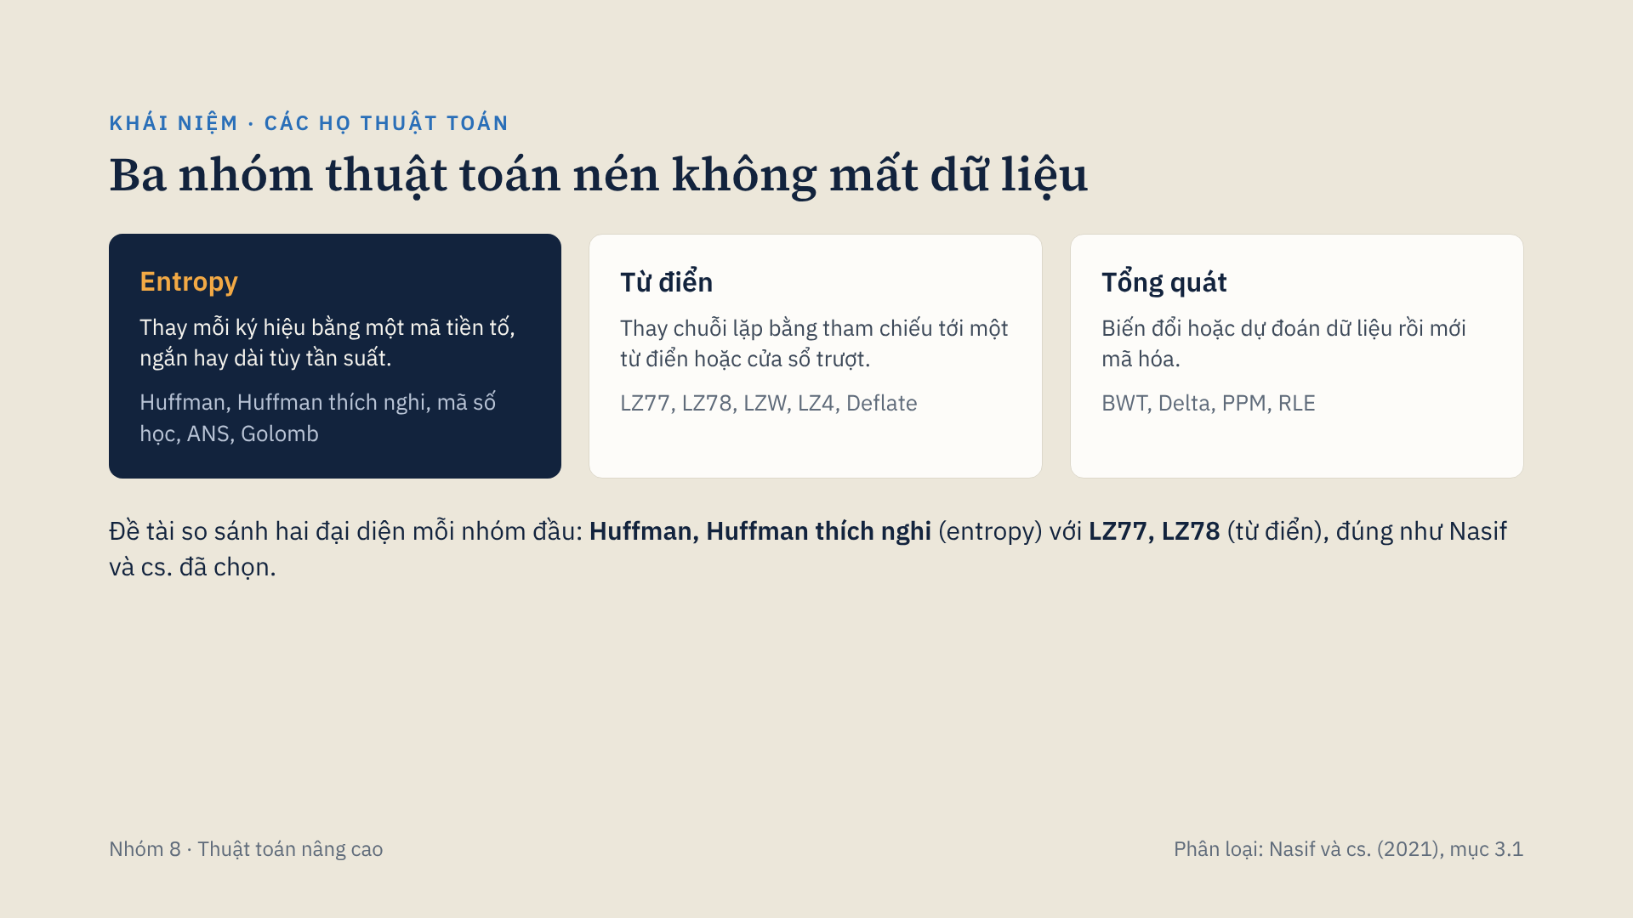
Notes:
Bài báo nền tảng chia các thuật toán nén không mất dữ liệu thành ba nhóm. Nhóm entropy, trong đó có Huffman, gán mã ngắn cho ký hiệu hay gặp. Nhóm từ điển, như LZ77 và LZ78, thay các chuỗi lặp bằng tham chiếu. Nhóm tổng quát biến đổi hoặc dự đoán dữ liệu trước. Bài báo chọn Huffman, Huffman thích nghi, LZ77 và LZ78 vì có độ phức tạp thấp nhất, và nhóm em dùng đúng bốn thuật toán này để đối chiếu.

Slide 9
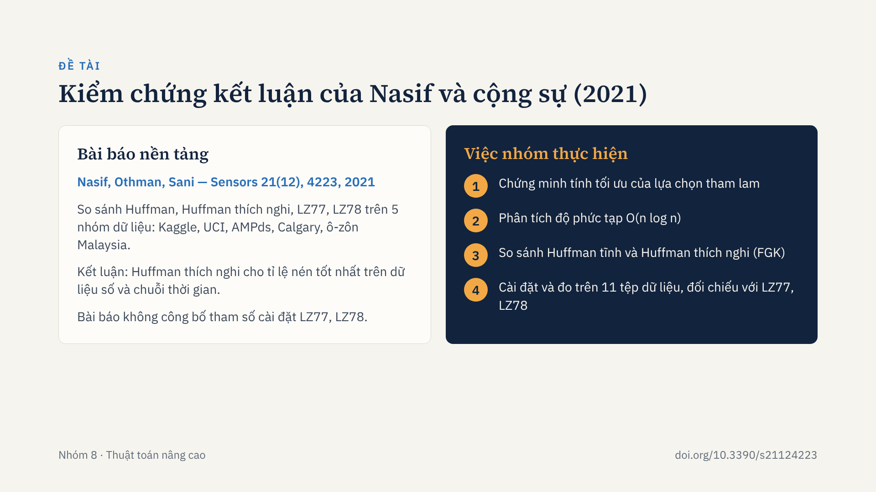
Notes:
Bài báo nền tảng là của Nasif, Othman và Sani đăng trên Sensors năm 2021. Nhóm bài báo này so sánh bốn thuật toán và kết luận Huffman thích nghi nén tốt nhất. Tuy nhiên bài báo không công bố tham số cài đặt của LZ77 và LZ78, nên nhóm tự cài đặt lại để kiểm chứng. Bốn việc nhóm làm được nêu ở khung bên phải.

Slide 10
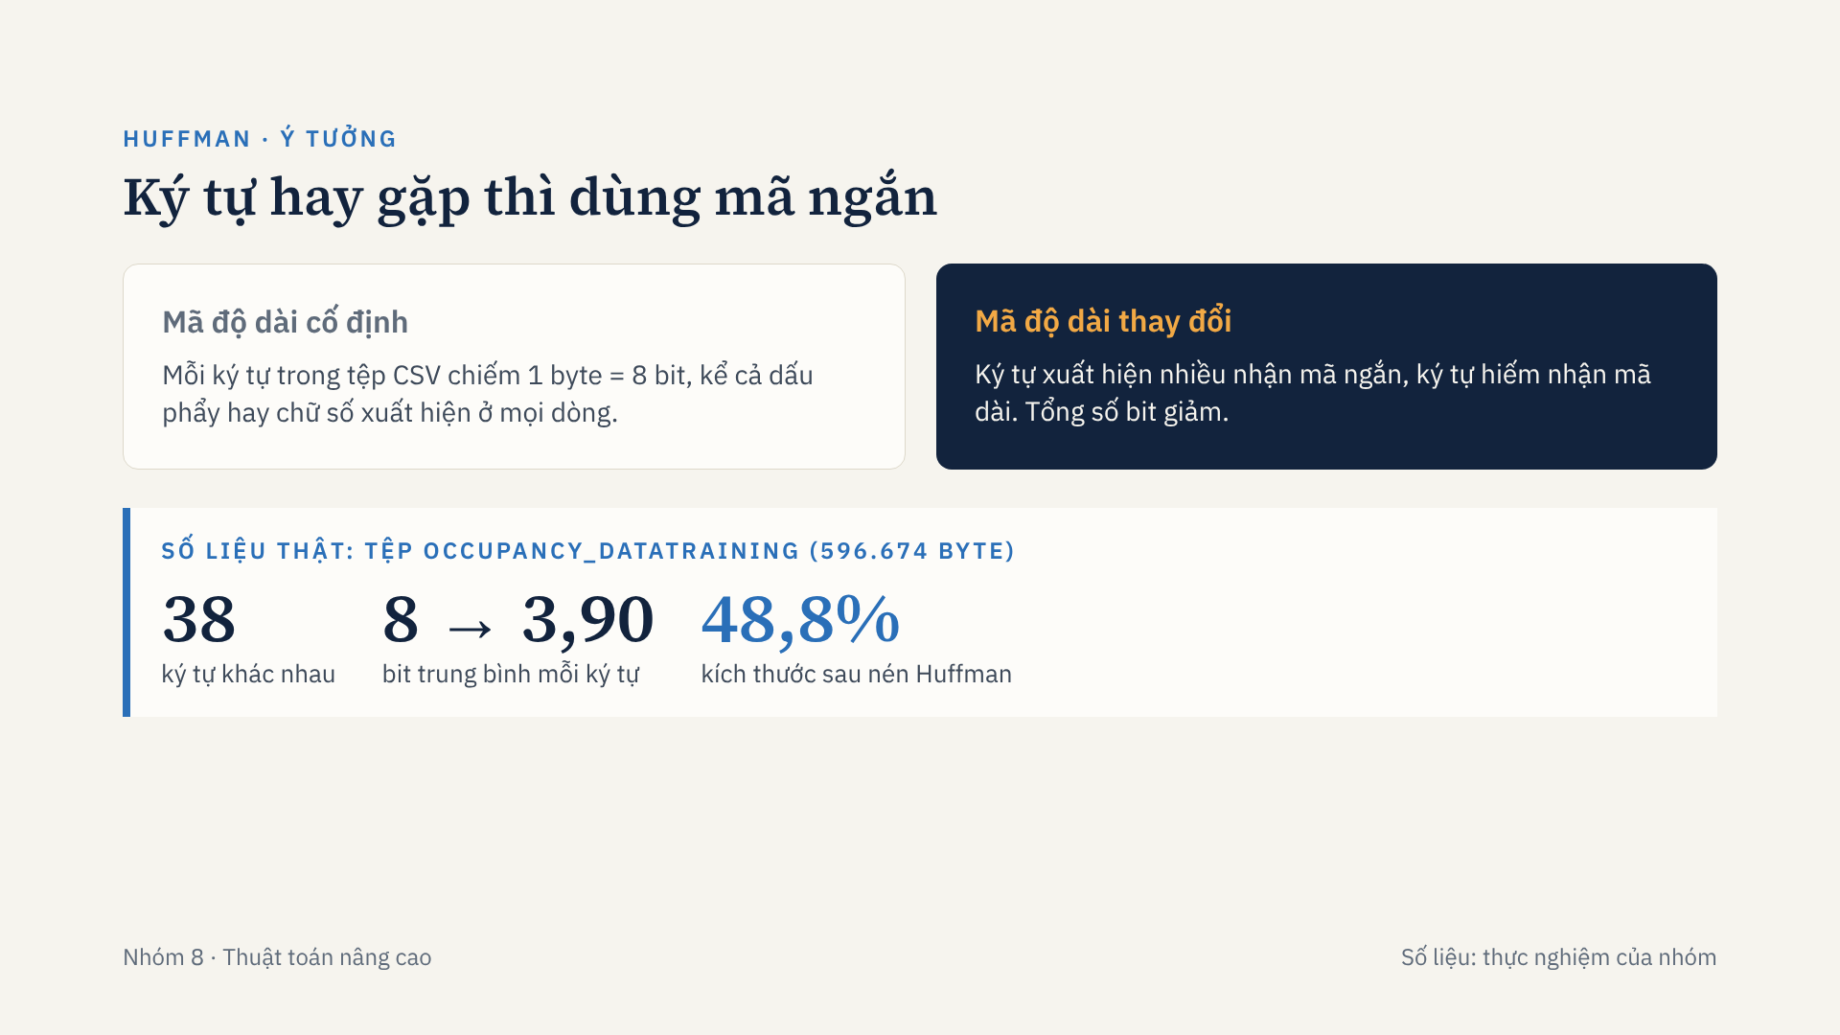
Notes:
Máy tính thường lưu mỗi ký tự văn bản bằng một byte, tức 8 bit, bất kể ký tự đó xuất hiện nhiều hay ít. Ý tưởng của mã Huffman là gán mã ngắn cho ký tự hay gặp và mã dài cho ký tự hiếm. Ví dụ thực tế từ tệp cảm biến trong phòng làm việc: tệp chỉ dùng 38 ký tự khác nhau, và mã Huffman cần trung bình 3,90 bit cho mỗi ký tự thay vì 8, nên tệp nén còn 48,8% kích thước gốc.

Slide 11
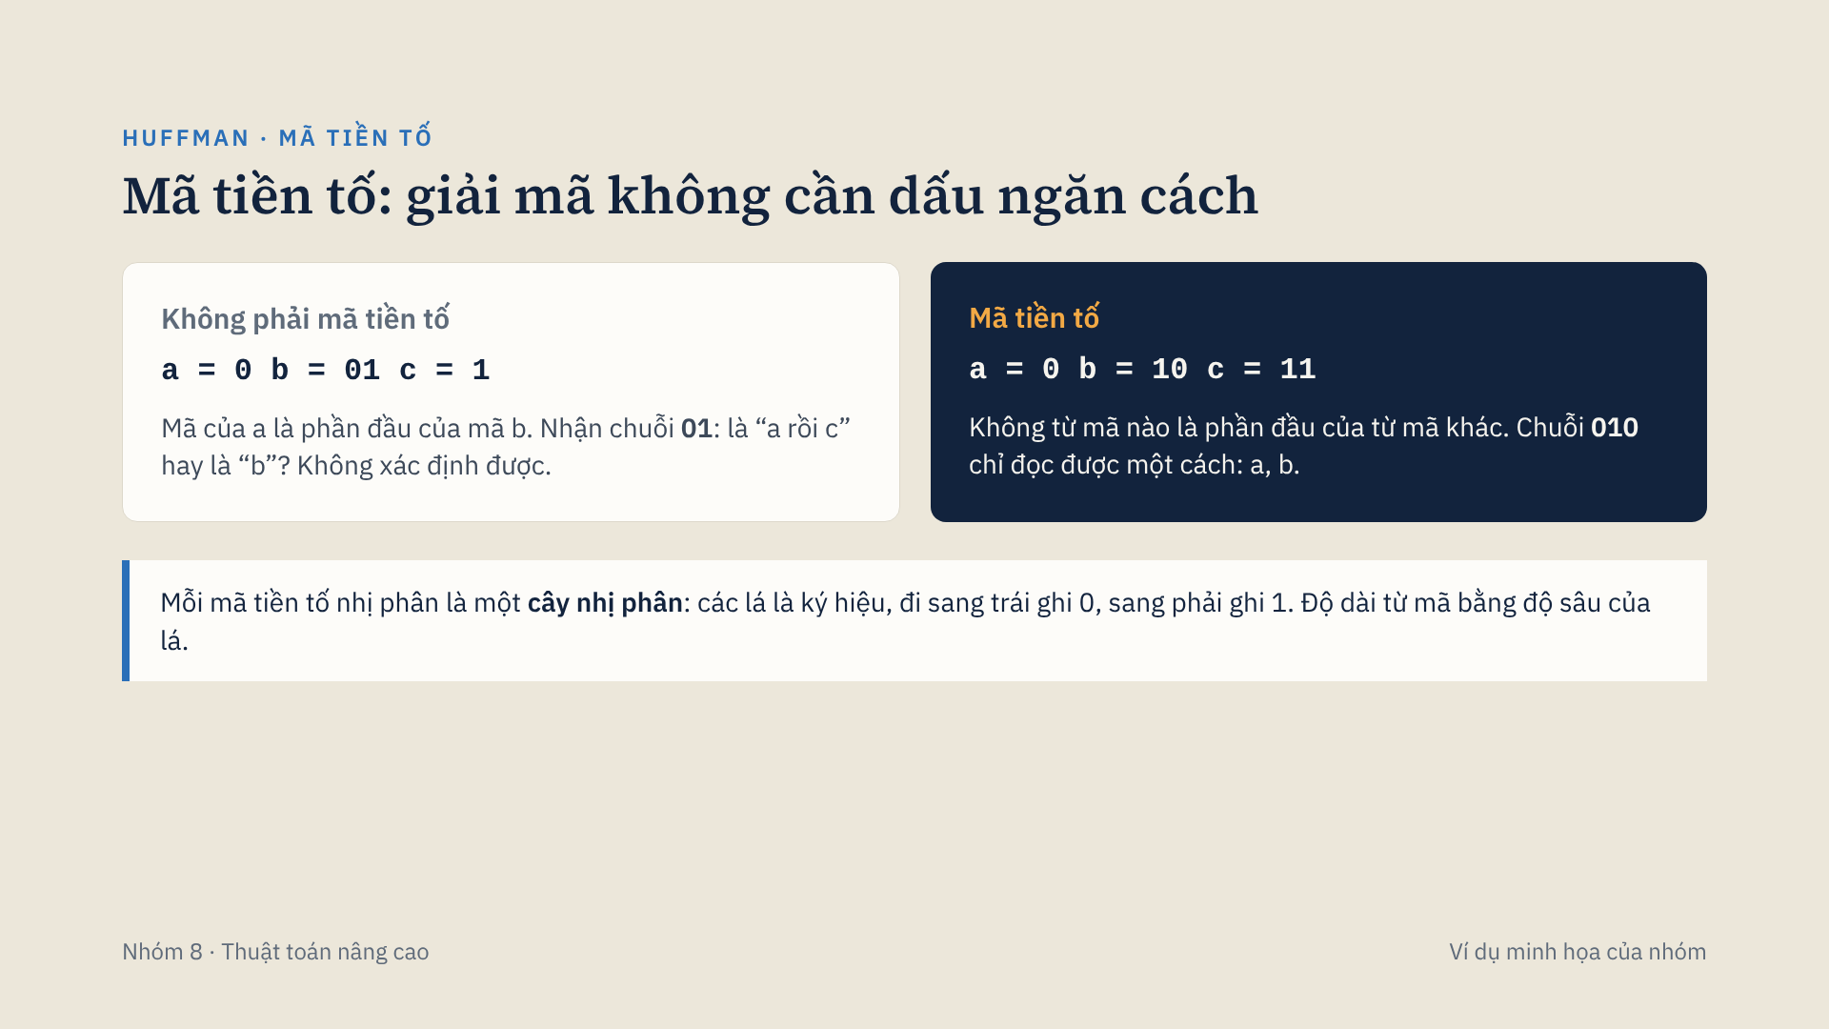
Notes:
Khi mỗi ký tự có độ dài mã khác nhau, ta cần biết một từ mã kết thúc ở đâu. Ở ví dụ bên trái, mã của a là 0 và cũng là phần đầu của mã b là 01, nên chuỗi 01 có hai cách đọc. Mã tiền tố tránh được điều này: không từ mã nào là phần đầu của từ mã khác, nên chuỗi bit chỉ có một cách đọc. Mọi mã tiền tố đều biểu diễn được bằng một cây nhị phân, và độ dài mã chính là độ sâu của lá.

Slide 12
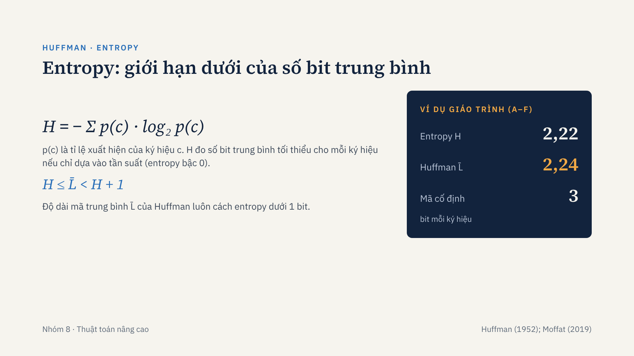
Notes:
Entropy, ký hiệu H, cho biết cần ít nhất bao nhiêu bit trung bình cho mỗi ký hiệu nếu chỉ dựa vào tần suất xuất hiện của từng ký hiệu. Không mã tiền tố nào xuống dưới được H, và mã Huffman luôn cách H dưới 1 bit. Với ví dụ giáo trình ở các slide sau, gồm sáu ký hiệu a đến f, entropy là 2,22 bit, mã Huffman dùng 2,24 bit, còn mã độ dài cố định cần 3 bit cho mỗi ký hiệu.

Slide 13
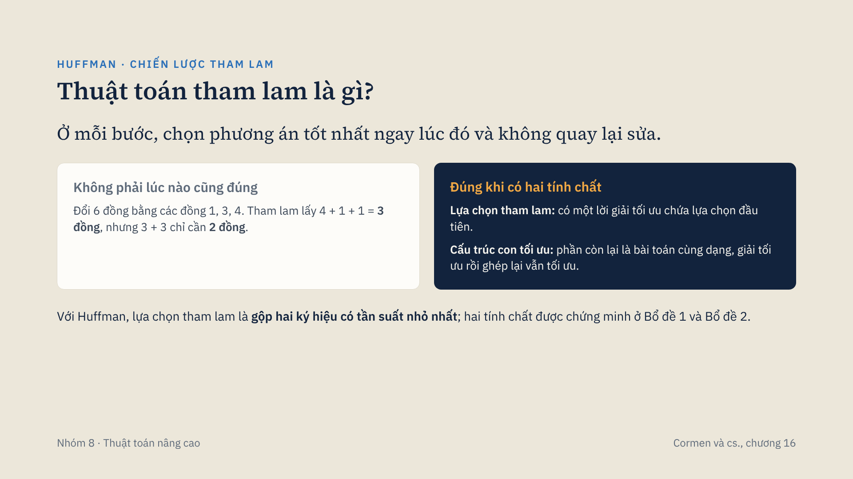
Notes:
Thuật toán tham lam chọn phương án tốt nhất ở từng bước mà không quay lại. Cách này không phải lúc nào cũng cho kết quả tối ưu: ví dụ đổi 6 đồng bằng các đồng mệnh giá 1, 3 và 4, tham lam lấy đồng 4 trước rồi cần thêm hai đồng 1, tổng 3 đồng, trong khi chỉ cần hai đồng 3. Vì vậy muốn dùng tham lam phải chứng minh bài toán có tính chất lựa chọn tham lam và cấu trúc con tối ưu. Huffman có cả hai tính chất này, như sẽ chứng minh ở phần sau.

Slide 14
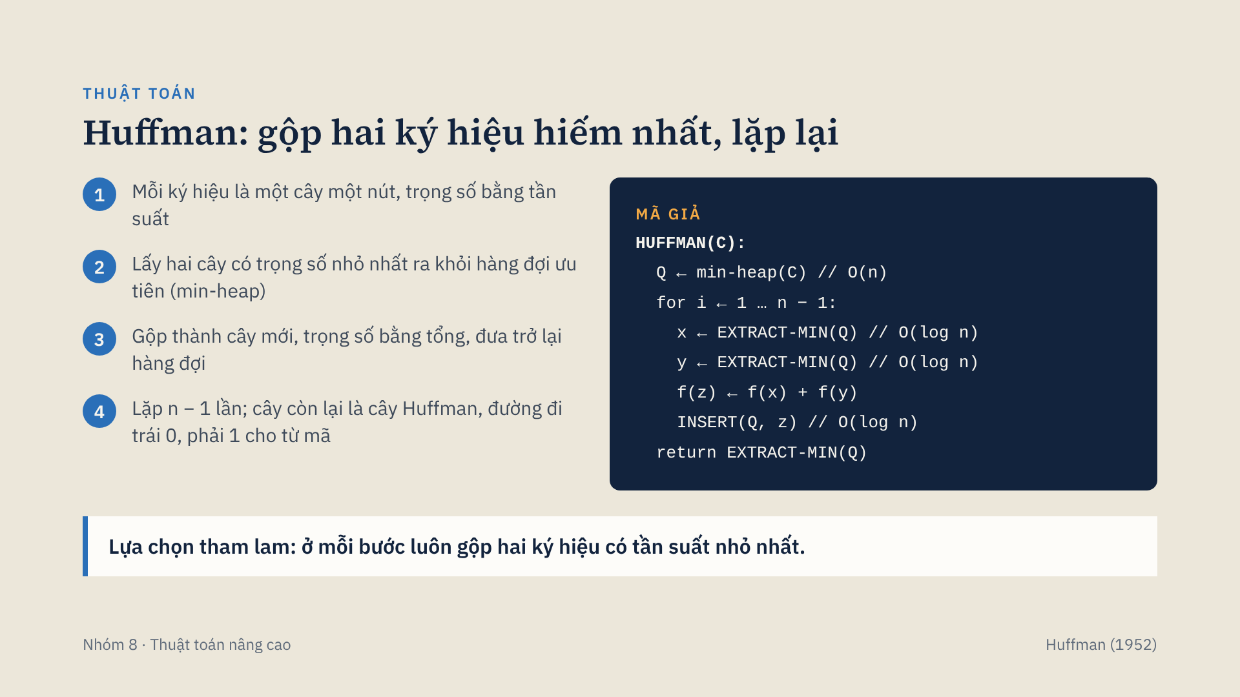
Notes:
Thuật toán Huffman dựng cây từ dưới lên. Mỗi ký hiệu bắt đầu là một cây một nút. Ở mỗi bước ta lấy hai cây có trọng số nhỏ nhất, gộp chúng thành cây mới có trọng số bằng tổng. Sau n trừ 1 lần gộp còn một cây. Đây chính là lựa chọn tham lam: luôn chọn hai cây nhẹ nhất. Với hàng đợi ưu tiên, mỗi thao tác lấy hoặc chèn tốn O(log n).

Slide 15
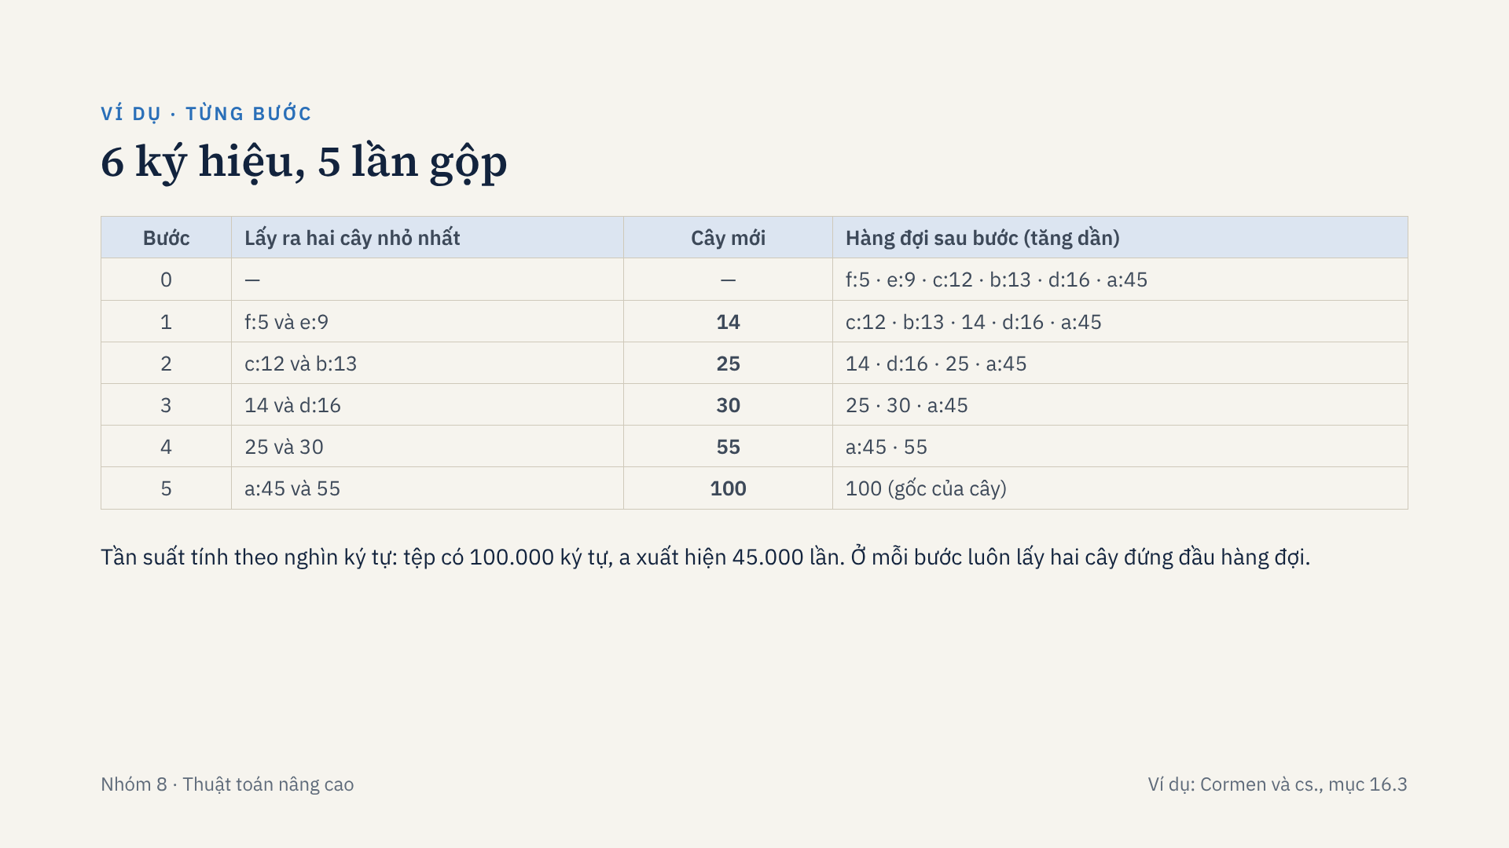
Notes:
Ví dụ trong giáo trình Cormen: một tệp 100 nghìn ký tự chỉ gồm sáu ký tự a đến f, với tần suất 45, 13, 12, 16, 9 và 5 nghìn. Bước 1 lấy hai cây nhẹ nhất là f và e, gộp thành cây 14. Bước 2 gộp c và b thành 25. Bước 3 gộp cây 14 với d thành 30. Bước 4 gộp 25 và 30 thành 55. Bước cuối gộp a với 55 thành gốc 100. Sáu ký hiệu cần đúng năm lần gộp.

Slide 16
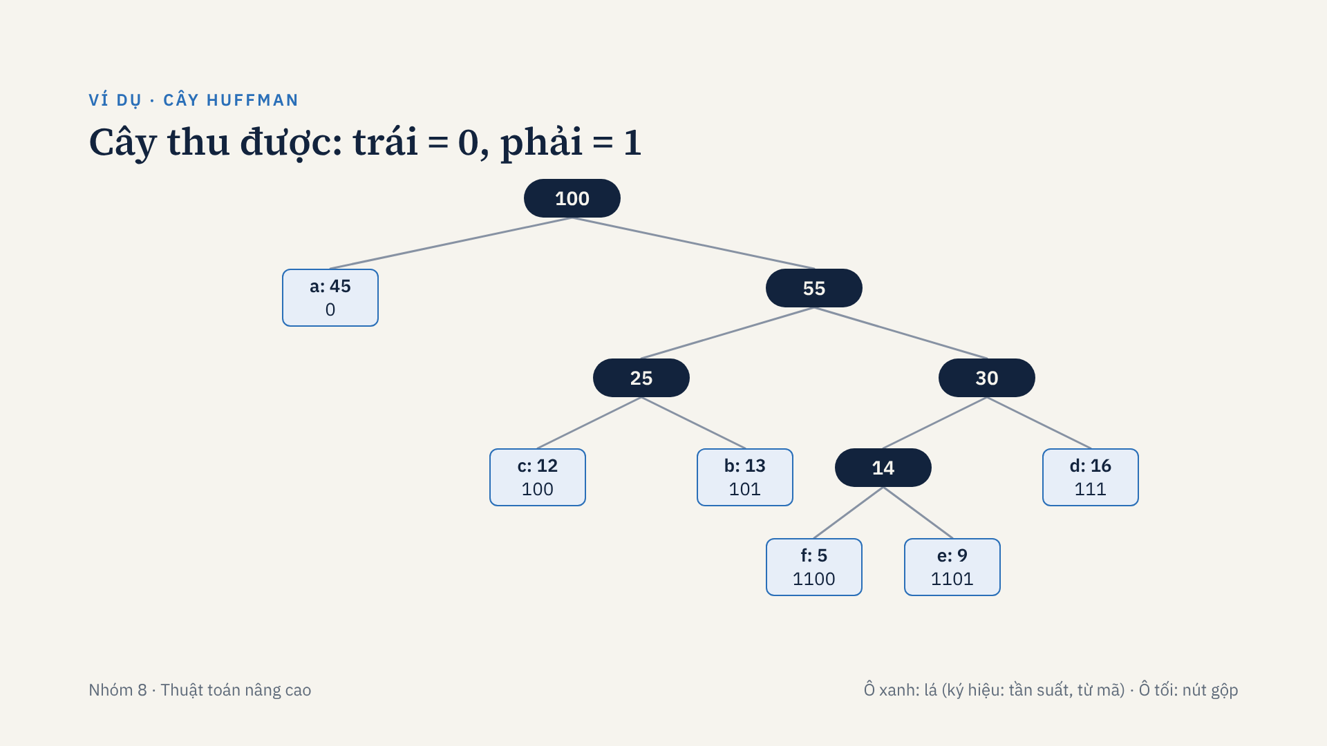
Notes:
Đây là cây Huffman của ví dụ. Các ô tối là nút gộp, ghi tổng tần suất; các ô xanh là lá, ghi ký hiệu, tần suất và từ mã. Từ mã đọc bằng cách đi từ gốc xuống lá, sang trái ghi 0, sang phải ghi 1. Ký hiệu a hay gặp nhất nằm ngay dưới gốc nên mã chỉ 1 bit; f và e hiếm nhất nằm sâu nhất nên mã dài 4 bit.

Slide 17
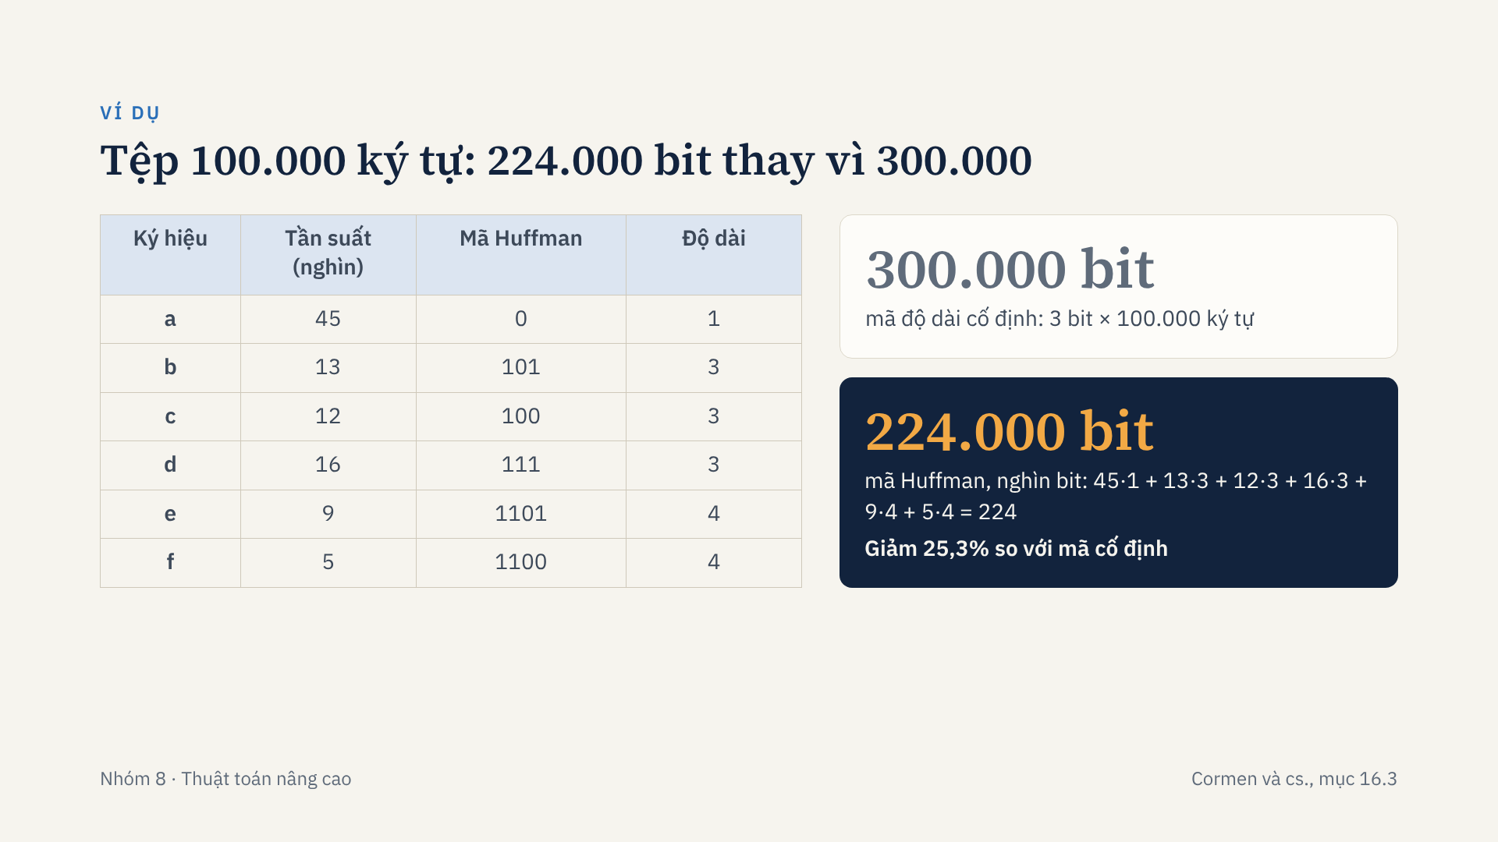
Notes:
Ví dụ lấy từ giáo trình Cormen: sáu ký hiệu a đến f với tần suất 45, 13, 12, 16, 9, 5. Thuật toán gộp lần lượt f với e, c với b, rồi gộp với d, và cuối cùng gộp với a. Độ dài mã là 1, 3, 3, 3, 4, 4, tổng chi phí 224 bit, trong khi mã độ dài cố định 3 bit tốn 300 bit. Ví dụ này cũng là một ca kiểm thử trong phần cài đặt của nhóm.

Slide 18
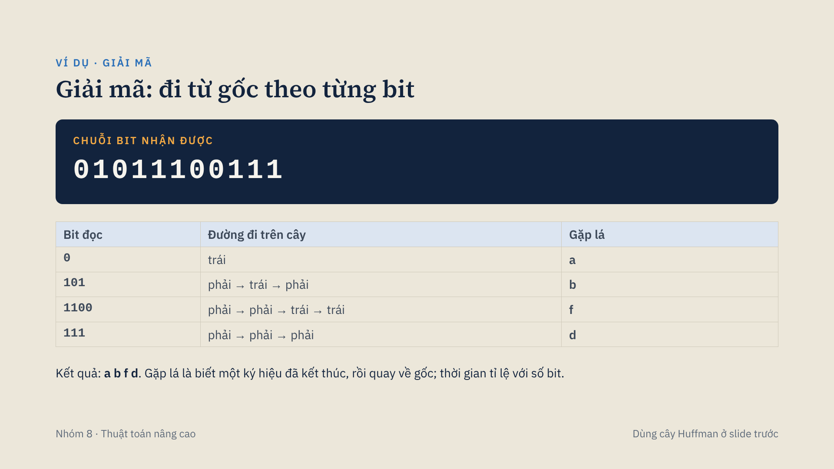
Notes:
Để giải mã, bộ giải mã cũng có cây Huffman. Nó đọc từng bit và đi từ gốc: bit 0 sang trái, bit 1 sang phải. Khi gặp lá thì ghi ra ký hiệu và quay lại gốc. Với chuỗi 01011100111, bit đầu 0 cho a, ba bit tiếp 101 cho b, bốn bit 1100 cho f, ba bit cuối 111 cho d. Kết quả là abfd. Vì mã là mã tiền tố nên không cần dấu ngăn cách, và thời gian giải mã tỉ lệ với số bit.

Slide 19
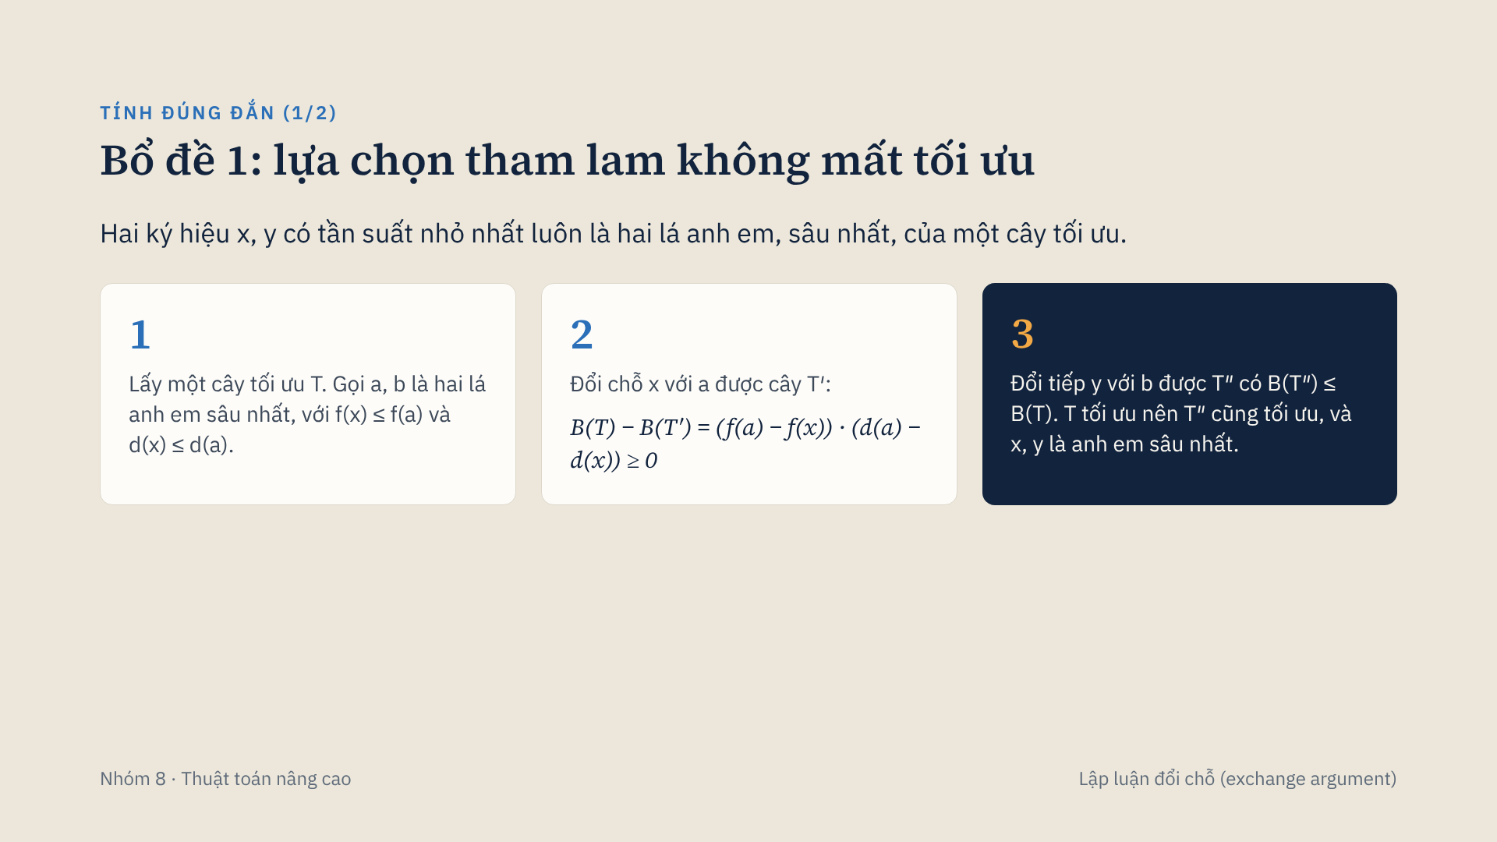
Notes:
Đây là tính chất lựa chọn tham lam. Ta lấy một cây tối ưu bất kỳ rồi đổi chỗ hai ký hiệu nhẹ nhất xuống vị trí sâu nhất. Vì ký hiệu nhẹ hơn được đặt sâu hơn, tích tần suất nhân độ sâu không tăng, nên chi phí cây không tăng. Do cây ban đầu đã tối ưu nên cây sau khi đổi chỗ cũng tối ưu và chứa lựa chọn tham lam.

Slide 20
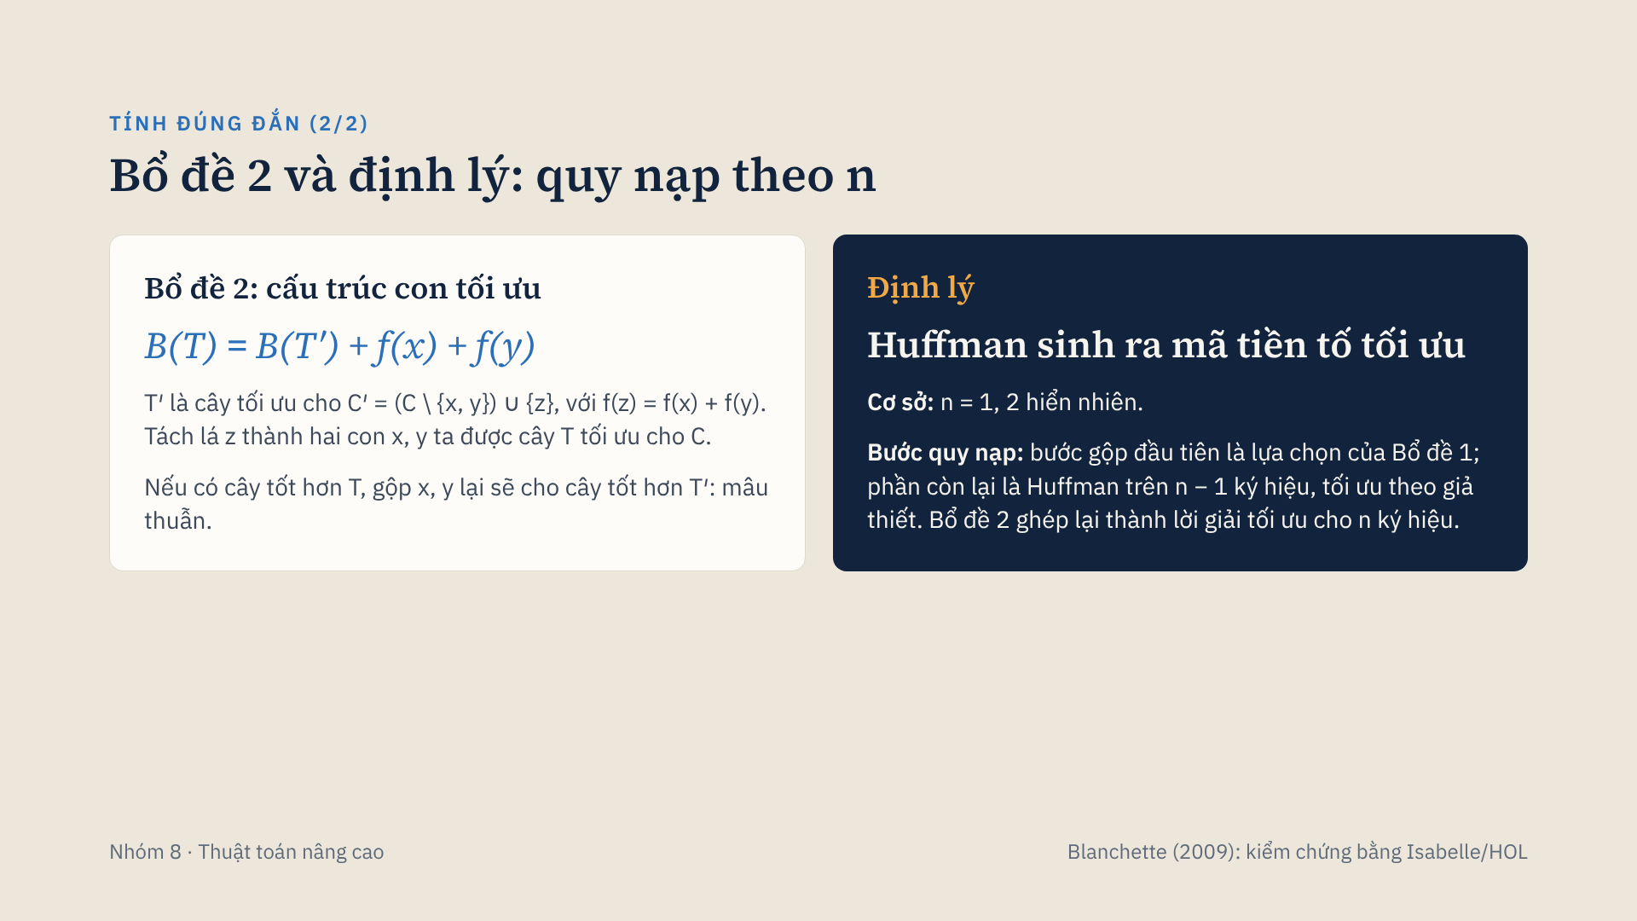
Notes:
Bổ đề 2 là cấu trúc con tối ưu: sau khi gộp x và y thành z, bài toán còn lại có cùng dạng với n trừ 1 ký hiệu, và chi phí chỉ chênh nhau đúng f(x) cộng f(y). Từ hai bổ đề, ta chứng minh định lý bằng quy nạp theo số ký hiệu. Blanchette đã kiểm chứng toàn bộ chứng minh này bằng trợ lý chứng minh Isabelle/HOL, đăng trên Journal of Automated Reasoning.

Slide 21
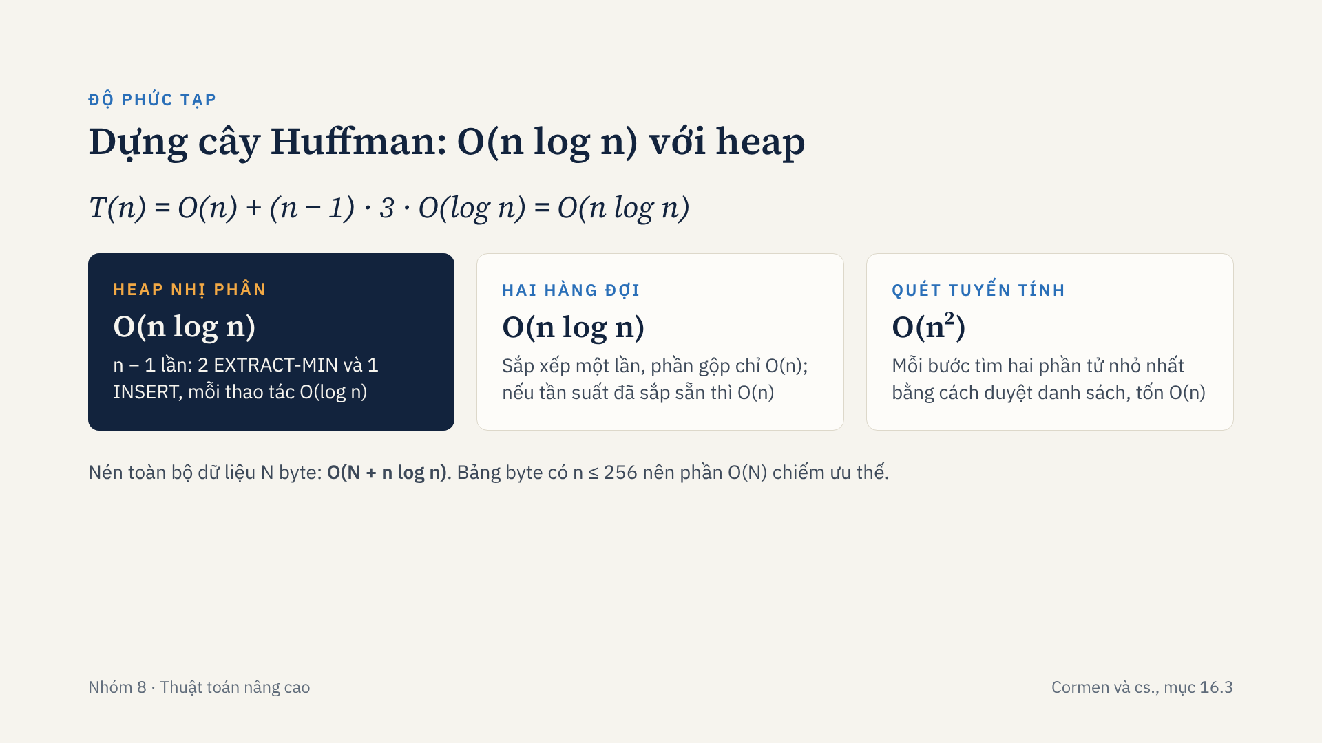
Notes:
Khởi tạo heap tốn O(n). Vòng lặp chạy đúng n trừ 1 lần, mỗi lần gồm hai thao tác lấy phần tử nhỏ nhất và một thao tác chèn, mỗi thao tác O(log n). Tổng là O(n log n). Nhóm cài đặt thêm hai cách khác của cùng phép chọn tham lam để đối chiếu: cách quét tuyến tính O(n bình phương) và cách dùng hai hàng đợi. Với bảng chữ cái byte thì n tối đa 256, nên chi phí chủ yếu là phần tuyến tính theo độ dài dữ liệu.

Slide 22
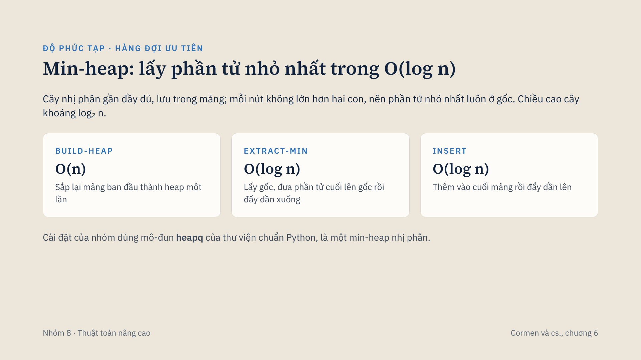
Notes:
Thuật toán Huffman cần lấy nhanh hai cây có trọng số nhỏ nhất. Cấu trúc phù hợp là min-heap: một cây nhị phân gần đầy đủ lưu trong mảng, trong đó mỗi nút không lớn hơn hai con của nó, nên phần tử nhỏ nhất luôn nằm ở gốc. Dựng heap từ n phần tử tốn O(n). Lấy phần tử nhỏ nhất và chèn phần tử mới đều tốn O(log n) vì chỉ đi dọc chiều cao cây. Cài đặt của nhóm dùng mô-đun heapq của Python.

Slide 23
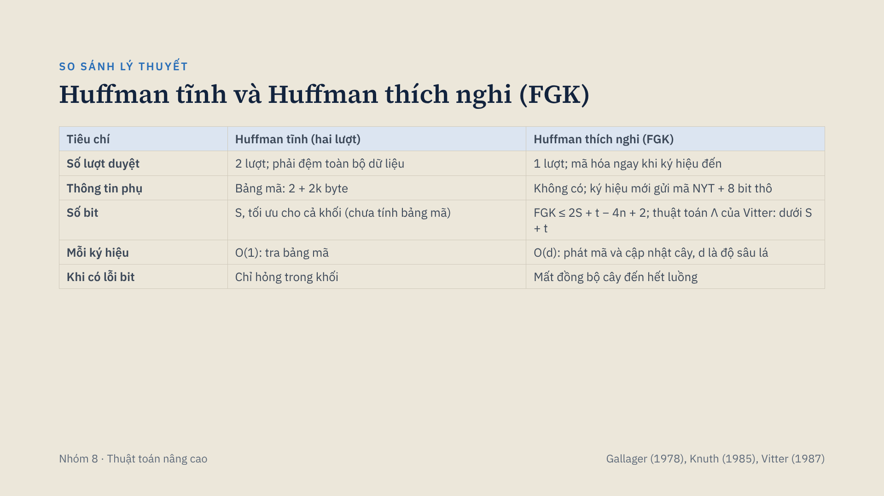
Notes:
Huffman tĩnh cần hai lượt: một lượt đếm tần suất, một lượt mã hóa, và phải gửi kèm bảng mã. Huffman thích nghi theo thuật toán FGK của Faller, Gallager và Knuth chỉ cần một lượt: bộ mã hóa và bộ giải mã cùng bắt đầu từ cây chỉ có nút NYT và cùng cập nhật cây sau mỗi ký hiệu, nên không cần gửi bảng tần suất. Cơ sở là tính chất anh em của Gallager: cây là cây Huffman khi và chỉ khi các nút xếp theo trọng số không giảm thì các cặp nút liên tiếp là anh em. Đổi lại, mỗi ký hiệu tốn O(d) và một lỗi bit làm hai phía mất đồng bộ.

Slide 24
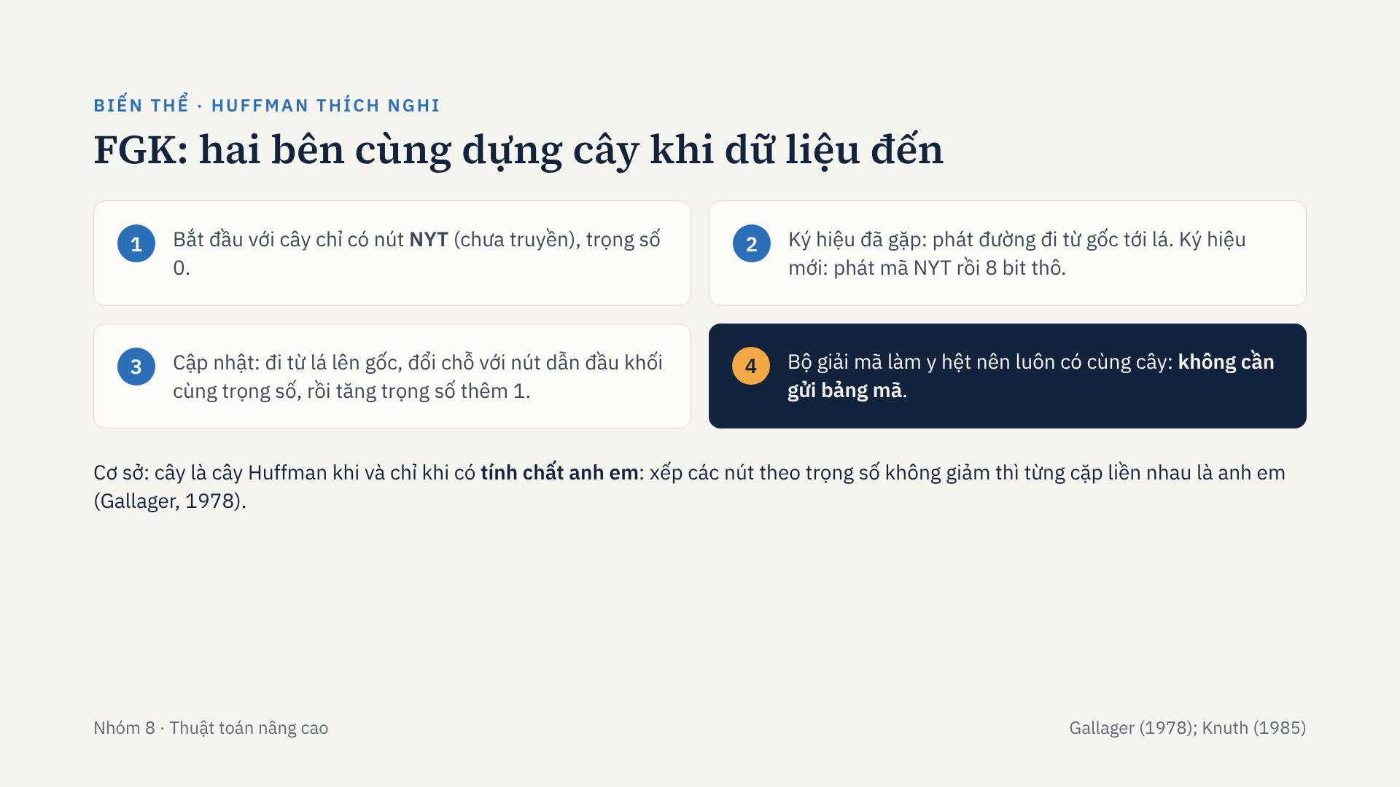
Notes:
Huffman thích nghi theo thuật toán FGK, đặt theo tên Faller, Gallager và Knuth. Bộ mã hóa và bộ giải mã cùng bắt đầu từ cây chỉ có nút NYT. Với mỗi ký hiệu, bộ mã hóa phát mã hiện tại của nó, hoặc mã NYT kèm 8 bit thô nếu ký hiệu mới, rồi cập nhật cây. Bước cập nhật đổi chỗ nút với nút dẫn đầu khối cùng trọng số trước khi tăng trọng số, nhờ đó giữ tính chất anh em mà Gallager chứng minh là điều kiện cần và đủ để cây là cây Huffman. Bộ giải mã làm đúng các bước này nên không cần bảng mã. Bộ kiểm thử của nhóm kiểm tra tự động tính chất anh em sau mỗi lần cập nhật.

Slide 25
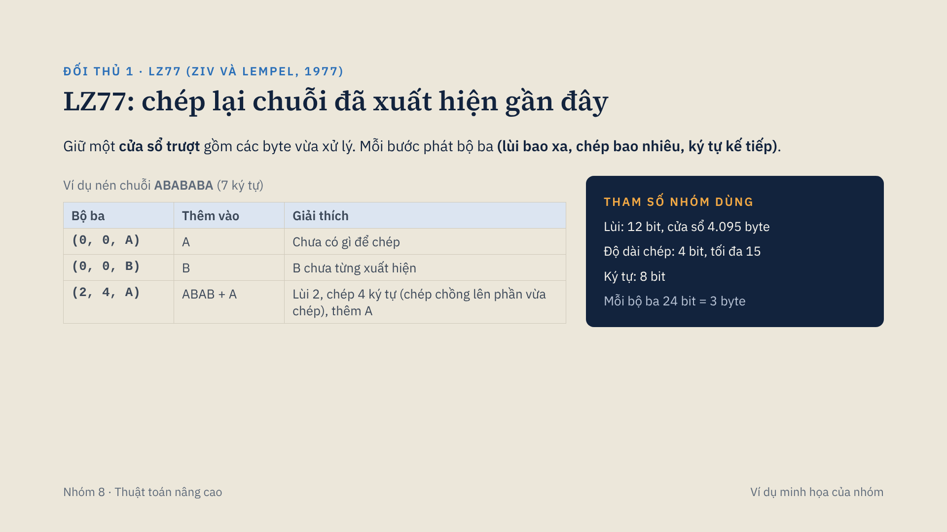
Notes:
LZ77 không đếm tần suất mà tìm chuỗi lặp. Nó giữ một cửa sổ gồm các byte vừa xử lý; tại mỗi vị trí, nó tìm chuỗi dài nhất trong cửa sổ khớp với phần sắp nén, rồi phát một bộ ba: lùi bao xa, chép bao nhiêu ký tự, và ký tự kế tiếp. Với chuỗi ABABABA, hai bộ ba đầu chỉ chứa A và B. Bộ ba thứ ba lùi 2 vị trí, chép 4 ký tự ABAB rồi thêm A, nên 7 ký tự chỉ cần 3 bộ ba. Mỗi bộ ba của nhóm chiếm 3 byte, nên nếu dữ liệu ít lặp thì LZ77 làm tệp phình ra.

Slide 26
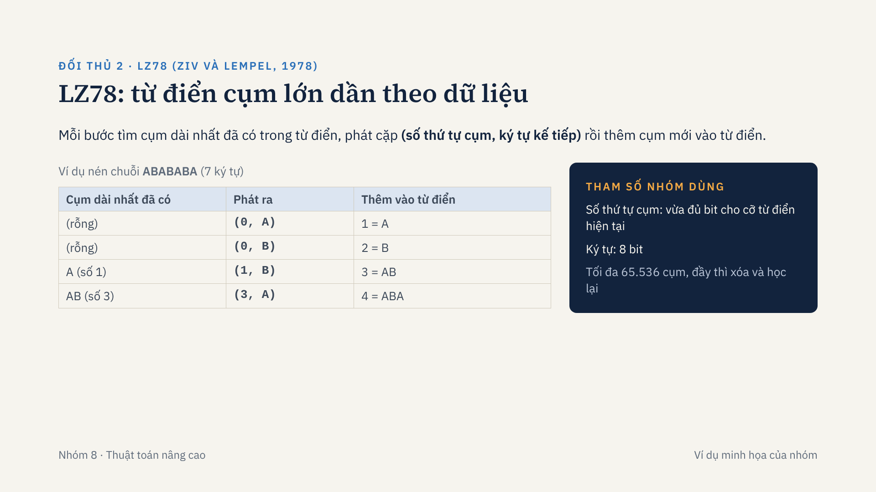
Notes:
LZ78 không dùng cửa sổ mà xây một từ điển các cụm. Ban đầu từ điển chỉ có cụm rỗng. Mỗi bước, nó tìm cụm dài nhất đã có khớp với phần sắp nén, phát số thứ tự của cụm đó kèm ký tự kế tiếp, rồi thêm cụm mới dài hơn một ký tự vào từ điển. Với ABABABA: phát (0, A), (0, B), (1, B) và (3, A); từ điển học được A, B, AB, ABA. Dữ liệu càng dài, từ điển càng có nhiều cụm dài, nên LZ78 nén càng tốt.

Slide 27
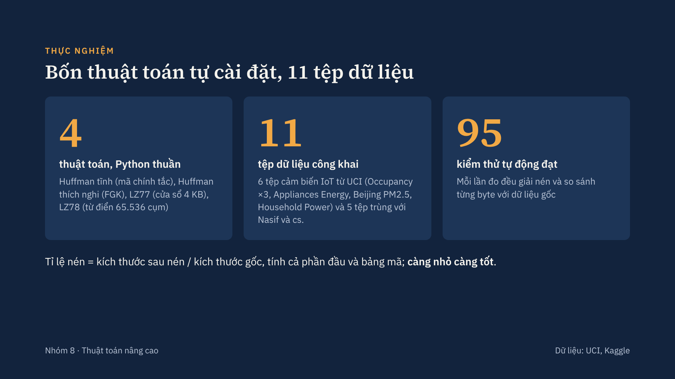
Notes:
Nhóm tự cài đặt cả bốn thuật toán bằng Python thuần để so sánh thời gian trong cùng điều kiện. Dữ liệu gồm 6 tệp cảm biến IoT của UCI và 5 tệp trùng với bài báo của Nasif để đối chiếu. Do môi trường chạy không truy cập được trực tiếp trang UCI và Kaggle, nhóm lấy bản sao công khai trên GitHub và ghi mã băm SHA-256 trong báo cáo. Tỉ lệ nén tính trên toàn bộ tệp nén, gồm cả bảng mã, nên so sánh công bằng giữa các thuật toán.

Slide 28
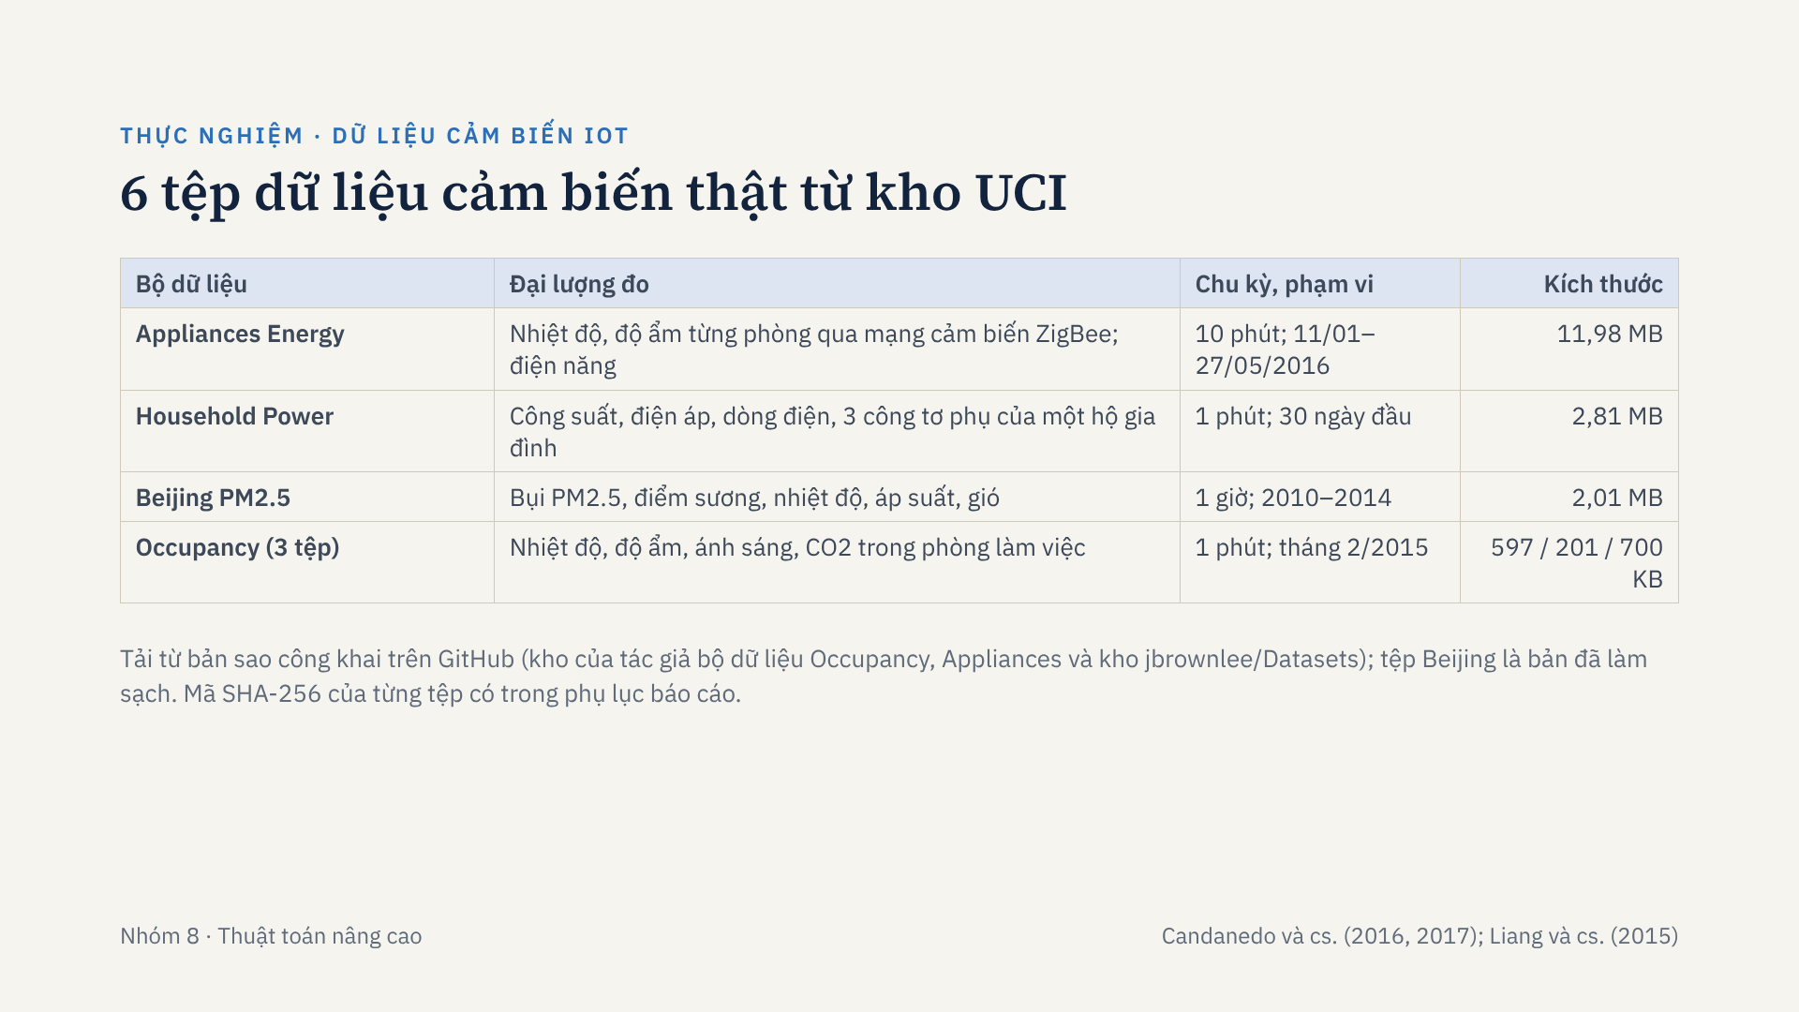
Notes:
Nhóm dùng sáu tệp dữ liệu cảm biến thật từ kho UCI. Appliances Energy đo nhiệt độ và độ ẩm từng phòng bằng mạng cảm biến không dây ZigBee, chu kỳ 10 phút. Household Power là số liệu công tơ điện mỗi phút, nhóm lấy 30 ngày đầu. Beijing PM2.5 là số liệu ô nhiễm và thời tiết theo giờ. Occupancy gồm ba tệp đo nhiệt độ, độ ẩm, ánh sáng và CO2 trong phòng làm việc mỗi phút. Vì máy chạy thực nghiệm không truy cập được trực tiếp trang UCI, nhóm tải bản sao trên GitHub và ghi mã băm để kiểm tra.

Slide 29
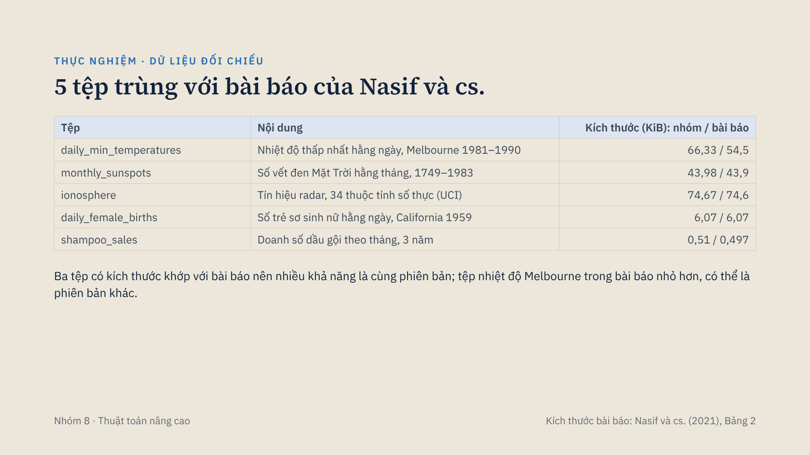
Notes:
Để đối chiếu trực tiếp, nhóm dùng thêm năm tệp có trong bảng kết quả của bài báo. Kích thước tính theo KiB, tức 1.024 byte, của ba tệp sunspots, ionosphere và female births khớp với kích thước bài báo ghi, nên nhiều khả năng là cùng phiên bản dữ liệu. Tệp shampoo chênh khoảng 10 byte. Tệp nhiệt độ Melbourne trong bài báo nhỏ hơn đáng kể nên có thể là phiên bản khác.

Slide 30
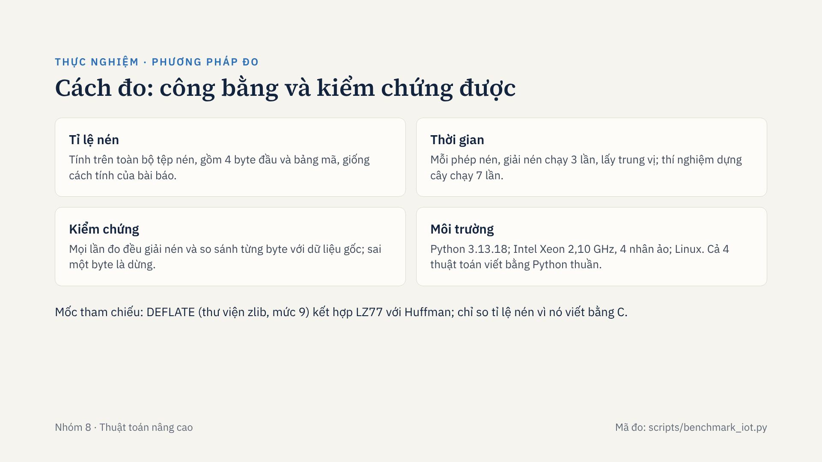
Notes:
Để so sánh công bằng, tỉ lệ nén được tính trên toàn bộ tệp nén, kể cả phần đầu và bảng mã. Thời gian lấy trung vị của 3 lần chạy, riêng thí nghiệm dựng cây chạy 7 lần vì mỗi lần rất nhanh. Mỗi lần đo đều giải nén lại và so từng byte với bản gốc. Tất cả chạy bằng Python thuần trên cùng một máy ảo. DEFLATE của thư viện zlib chỉ dùng làm mốc tỉ lệ nén.

Slide 31
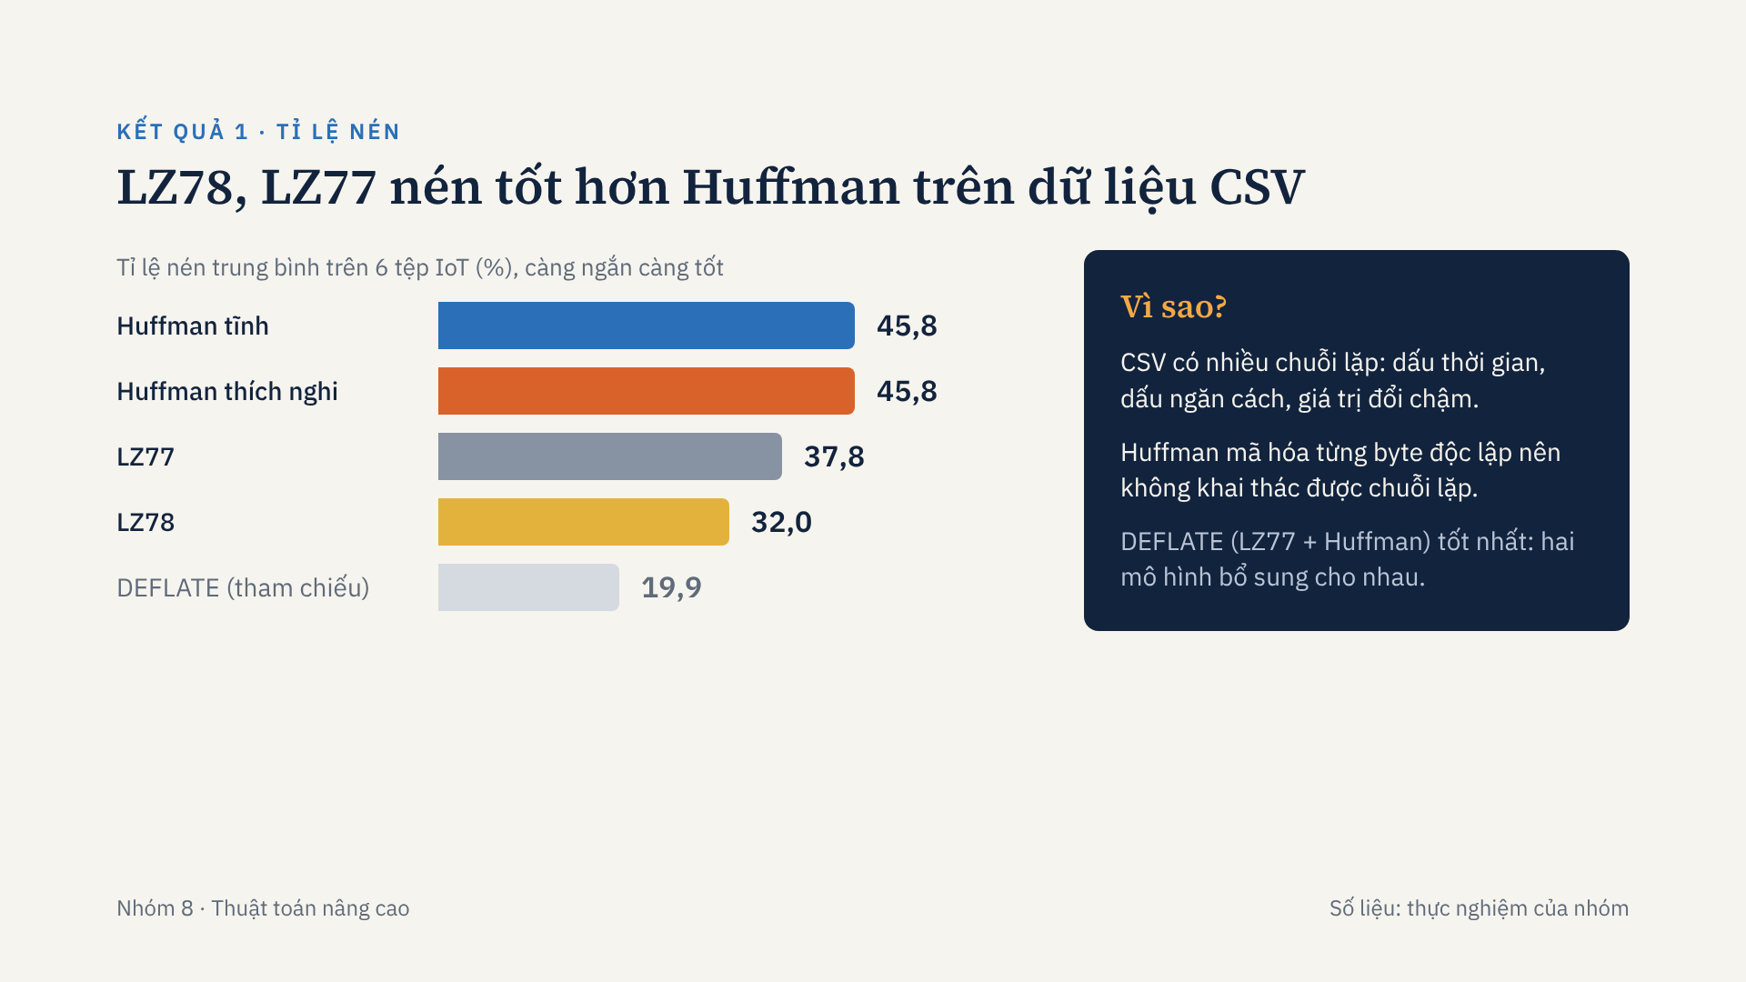
Notes:
Trung bình trên 6 tệp cảm biến IoT, hai biến thể Huffman cùng đạt 45,8 phần trăm, LZ77 đạt 37,8 và LZ78 đạt 32,0 phần trăm. Kết quả này khác với kết luận của bài báo nền tảng. Nguyên nhân là dữ liệu CSV chứa nhiều chuỗi lặp mà mã Huffman bậc 0 không khai thác được. DEFLATE, vốn kết hợp LZ77 với mã Huffman, chỉ còn 19,9 phần trăm; nhóm dùng nó làm mốc tham chiếu, không so sánh thời gian vì nó viết bằng C.

Slide 32
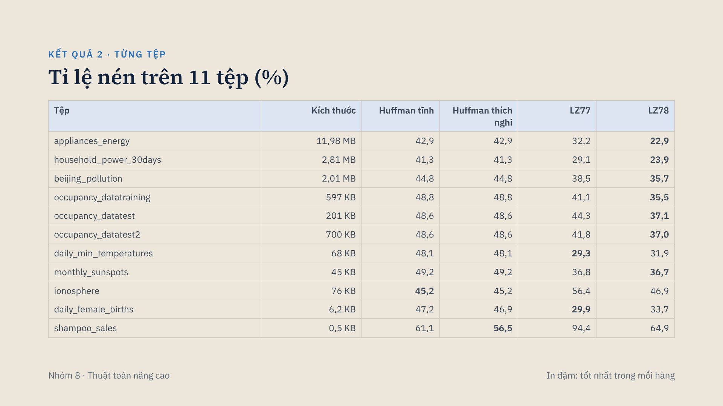
Notes:
Bảng tỉ lệ nén trên cả 11 tệp. Số in đậm là thuật toán tốt nhất ở từng tệp. LZ78 tốt nhất ở 7 tệp, LZ77 ở 2 tệp, Huffman thích nghi ở 1 tệp (tệp shampoo chỉ 519 byte) và Huffman tĩnh ở 1 tệp (ionosphere, nơi hai biến thể Huffman gần như bằng nhau). Huffman chỉ thắng ở hai tệp không có cấu trúc lặp rõ ràng. Trên các tệp lớn hơn 40 KB, Huffman tĩnh và thích nghi chênh nhau không quá 0,04 điểm phần trăm.

Slide 33
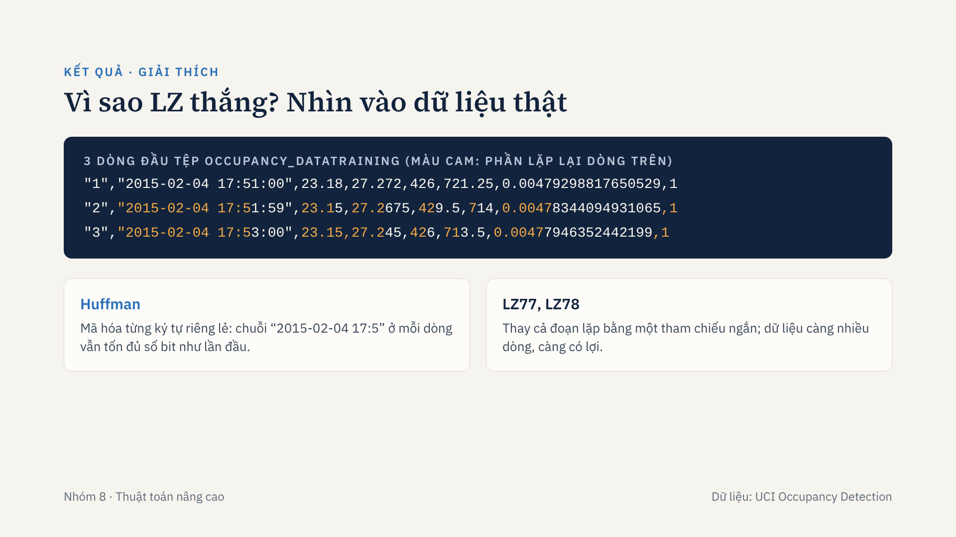
Notes:
Đây là ba dòng đầu thật của tệp cảm biến phòng làm việc. Phần màu cam là những đoạn đã xuất hiện ở dòng ngay trên: ngày giờ gần như giống hệt, nhiệt độ và độ ẩm chỉ đổi vài chữ số cuối, cột cuối luôn là dấu phẩy và số 1. Huffman mã hóa từng ký tự độc lập nên mỗi lần gặp lại chuỗi ngày giờ vẫn tốn đủ số bit. LZ77 và LZ78 thay cả đoạn lặp bằng một tham chiếu ngắn, nên trên dữ liệu kiểu này chúng nén tốt hơn.

Slide 34
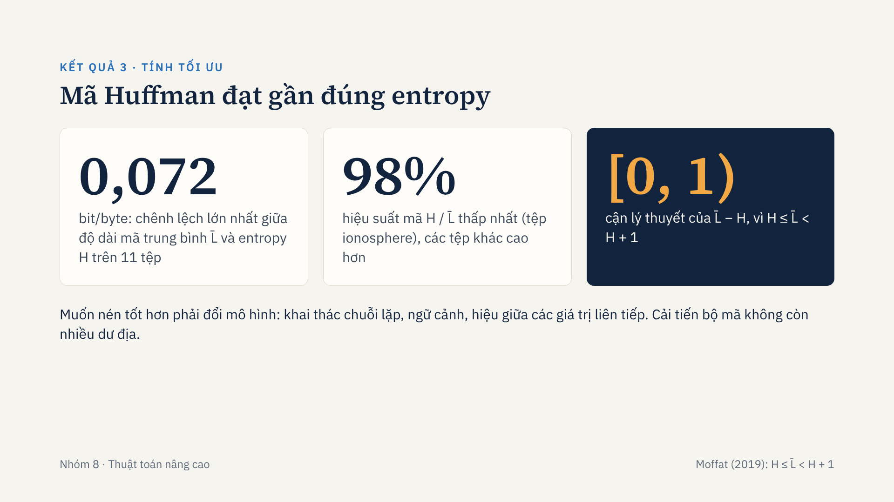
Notes:
Từ kích thước tệp nén Huffman tĩnh trừ đi phần đầu và bảng mã, nhóm tính được độ dài mã trung bình thực tế và so với entropy bậc 0. Trên cả 11 tệp, chênh lệch tối đa là 0,072 bit mỗi byte, nằm sâu trong cận lý thuyết dưới 1 bit. Hiệu suất mã luôn trên 98 phần trăm. Như vậy cài đặt Huffman đạt gần đúng giới hạn nén của mô hình bậc 0.

Slide 35
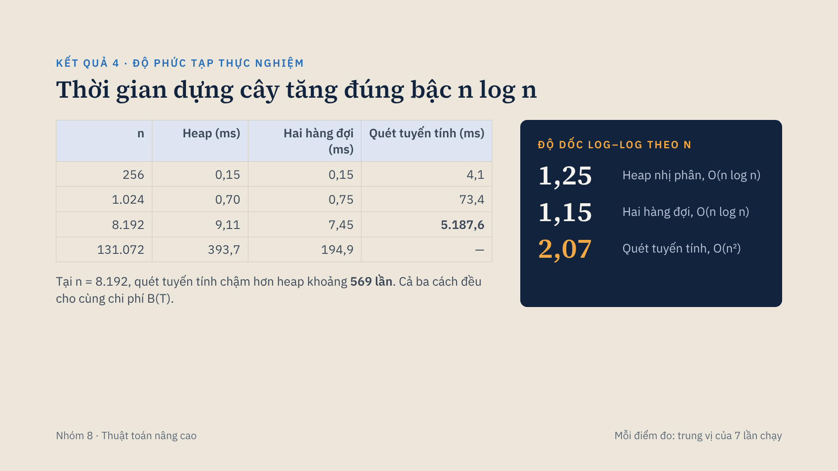
Notes:
Vì bảng byte chỉ có tối đa 256 ký hiệu nên bước dựng cây rất khó quan sát. Nhóm sinh ngẫu nhiên tần suất cho n từ 256 đến 131 nghìn ký hiệu và đo ba cách cài đặt. Độ dốc hồi quy trên thang log–log của quét tuyến tính là 2,07, khớp với bậc n bình phương. Heap có độ dốc 1,25 và hai hàng đợi 1,15, hơi lớn hơn 1 đúng như dự đoán của n log n; phần vượt thêm chủ yếu do bộ nhớ đệm của CPU. Ở n bằng 8.192, quét tuyến tính chậm hơn heap khoảng 569 lần.

Slide 36
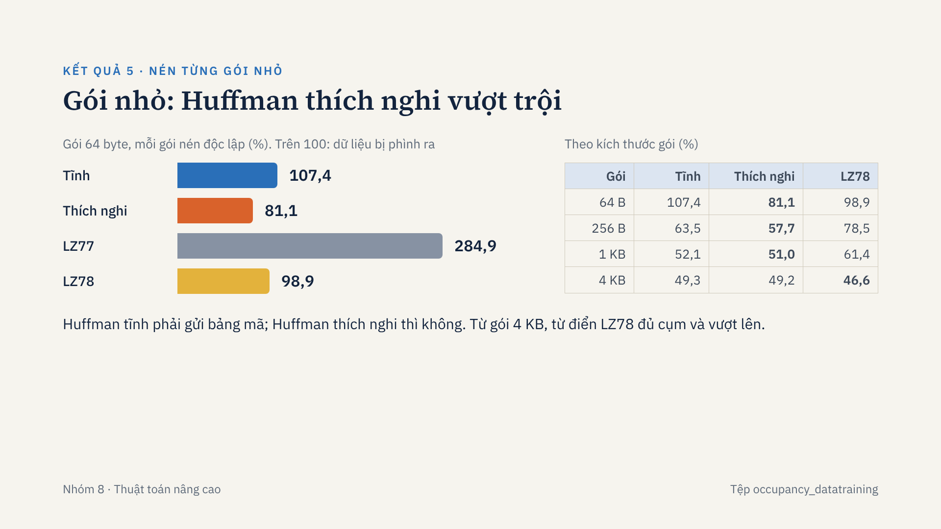
Notes:
Nút IoT thường gửi từng gói nhỏ và mỗi gói phải giải nén độc lập. Nhóm chia tệp occupancy_datatraining thành các gói cố định và nén riêng từng gói. Với gói 64 byte, Huffman tĩnh làm dữ liệu phình ra 107,4 phần trăm vì bảng mã chiếm phần lớn gói, LZ77 phình tới 284,9 phần trăm, còn Huffman thích nghi vẫn còn 81,1 phần trăm. Huffman thích nghi tốt nhất ở mọi kích thước gói đến 2 KB. Đây là kịch bản mà kết luận của bài báo nền tảng được tái hiện.

Slide 37
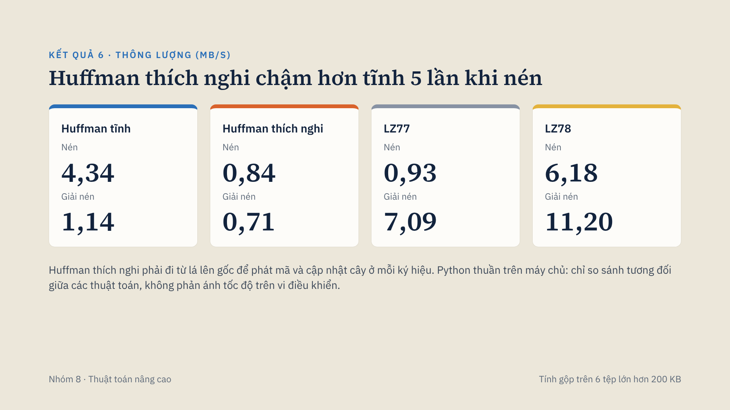
Notes:
Thông lượng tính gộp trên 6 tệp lớn hơn 200 KB. Khi nén, Huffman tĩnh nhanh hơn Huffman thích nghi khoảng 5 lần vì mã hóa chỉ cần tra bảng, còn Huffman thích nghi phải cập nhật cây sau mỗi ký hiệu. Khi giải nén, cả hai Huffman đều chậm vì xử lý từng bit, trong khi LZ77 và LZ78 sao chép theo cụm byte nên nhanh hơn nhiều. Cần lưu ý đây là Python thuần trên máy chủ, nên chỉ có ý nghĩa so sánh tương đối.

Slide 38
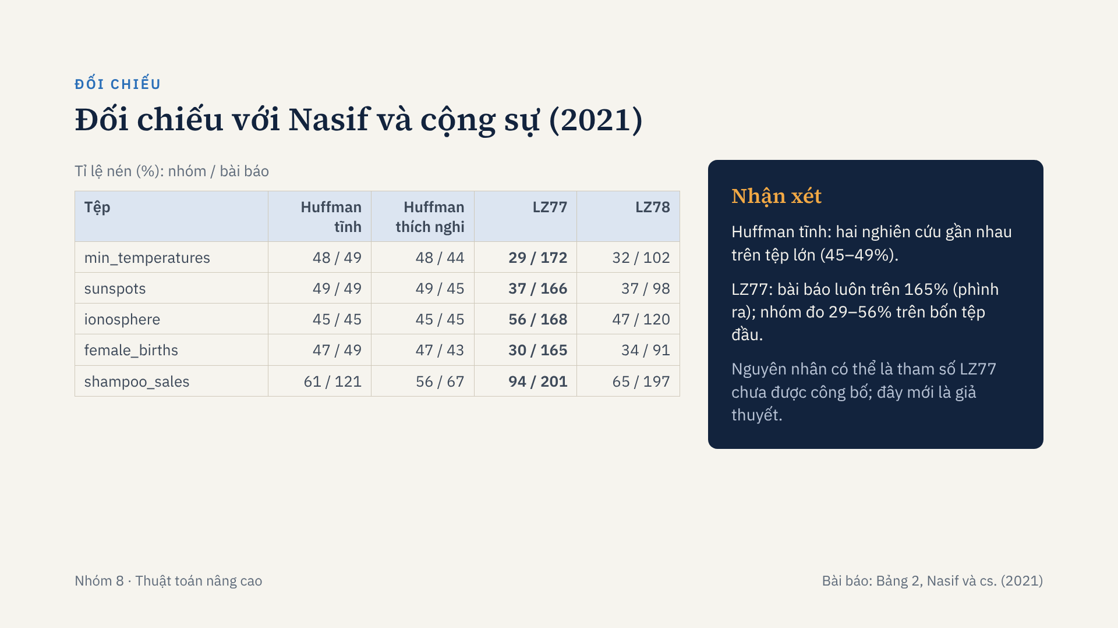
Notes:
Mỗi ô ghi kết quả của nhóm trước, kết quả của bài báo sau. Với Huffman tĩnh, hai nghiên cứu gần nhau trên các tệp lớn. Với LZ77 thì khác xa: trong bài báo LZ77 luôn trên 165 phần trăm, tức dữ liệu bị phình ra, còn nhóm đo được 29 đến 56 phần trăm. Bài báo không công bố kích thước cửa sổ hay cách mã hóa bộ ba nên nhóm không thể kiểm chứng nguyên nhân; chỉ có thể nói rằng với tham số theo mô tả gốc của Ziv và Lempel, LZ77 và LZ78 nén dữ liệu CSV tốt hơn Huffman bậc 0. Tệp nhiệt độ Melbourne trong bài báo nhỏ hơn bản nhóm dùng nên có thể là phiên bản khác.

Slide 39
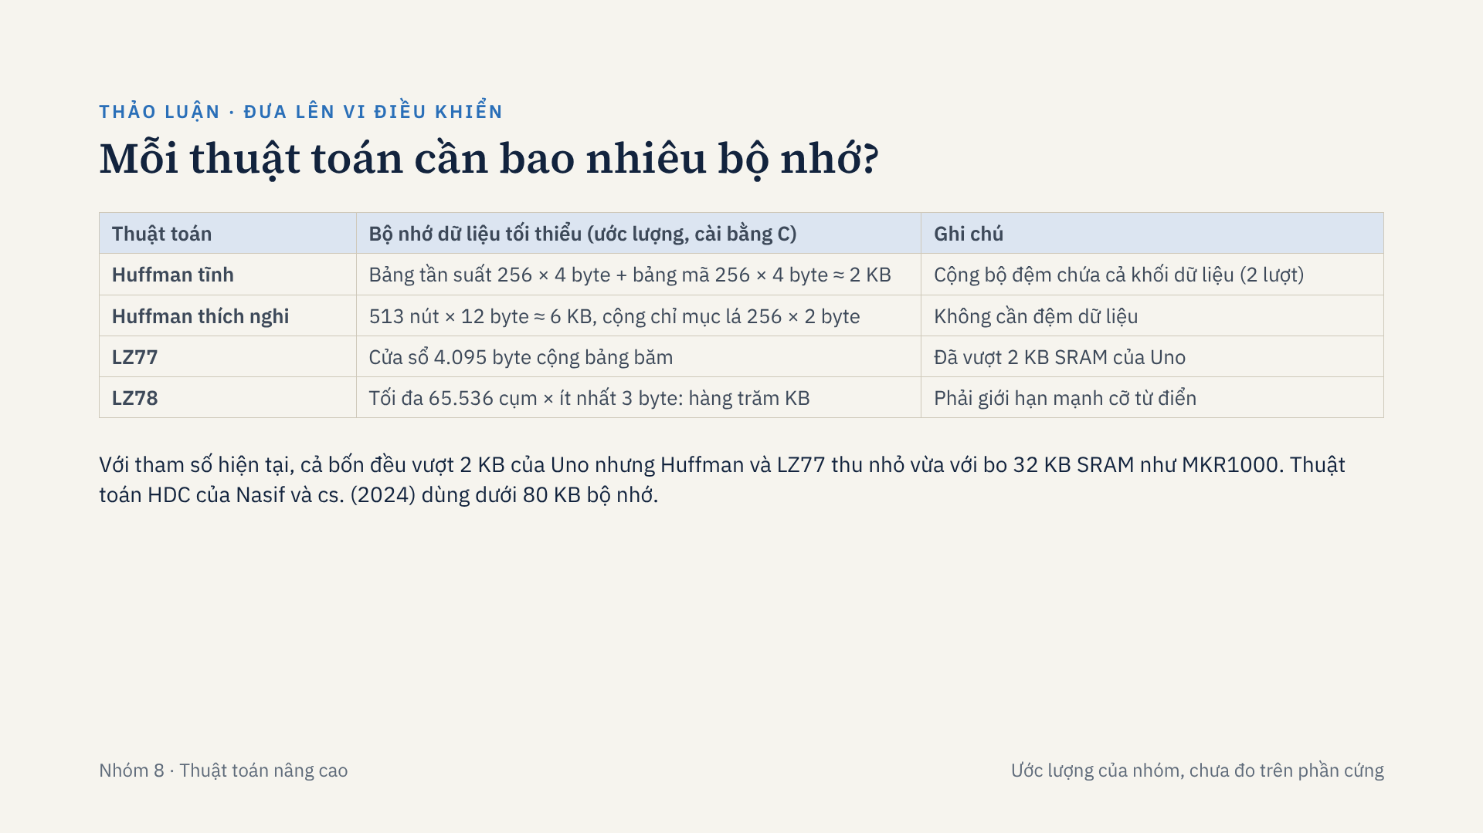
Notes:
Đây là ước lượng của nhóm nếu cài các thuật toán bằng C với tham số đang dùng, chưa đo trên phần cứng thật. Huffman tĩnh cần khoảng 2 KB cho hai bảng nhưng phải đệm cả khối dữ liệu. Huffman thích nghi cần khoảng 6 KB cho 513 nút cây nhưng không cần đệm. LZ77 cần cửa sổ 4 KB, đã vượt SRAM của Arduino Uno. LZ78 với 65.536 cụm cần hàng trăm KB. Nghiên cứu năm 2024 của chính nhóm Nasif đề xuất thuật toán HDC thu gọn cây Huffman và chạy với dưới 80 KB bộ nhớ.

Slide 40
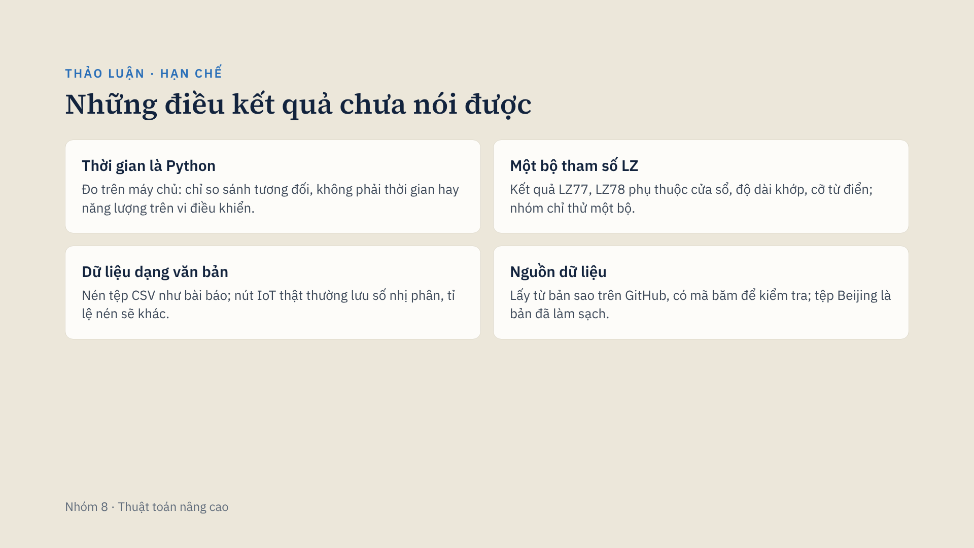
Notes:
Nhóm nêu rõ bốn hạn chế. Thời gian đo bằng Python trên máy chủ nên chỉ có ý nghĩa so sánh giữa các thuật toán. Kết quả LZ phụ thuộc tham số mà nhóm chỉ thử một bộ. Dữ liệu được nén ở dạng văn bản CSV giống bài báo, trong khi nút IoT thực thường lưu giá trị nhị phân. Và dữ liệu lấy từ bản sao trên GitHub thay vì trang gốc, dù đã ghi mã băm để người khác kiểm tra.

Slide 41
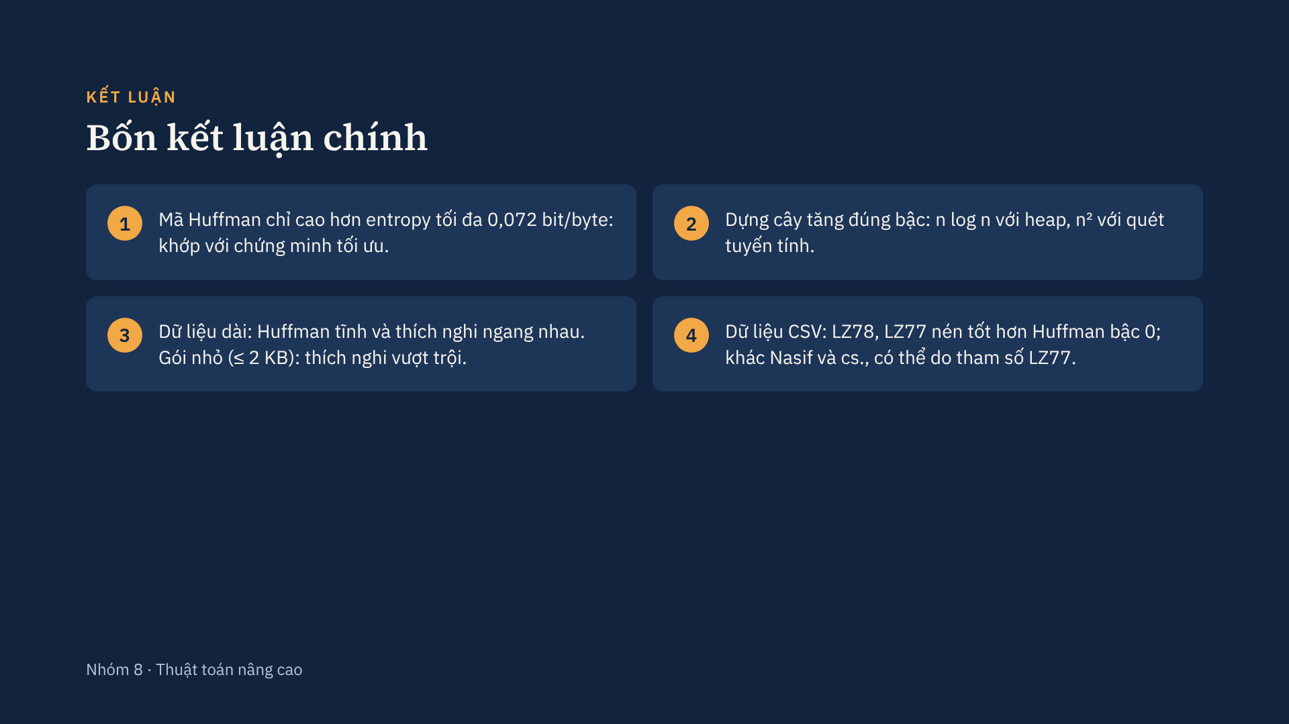
Notes:
Bốn kết luận chính. Một: cài đặt Huffman đạt gần đúng entropy, xác nhận thực nghiệm tính tối ưu đã chứng minh. Hai: thời gian dựng cây đúng bậc lý thuyết. Ba: với dữ liệu dài, Huffman tĩnh và thích nghi gần như bằng nhau, còn với gói nhỏ từ 2 KB trở xuống thì Huffman thích nghi vượt trội, phù hợp với nút IoT. Bốn: trên dữ liệu CSV, LZ78 và LZ77 nén tốt hơn Huffman bậc 0, khác với bài báo nền tảng; nhóm nêu rõ nguyên nhân chỉ là giả thuyết. Hướng phát triển: kết hợp biến đổi delta, dùng thuật toán Λ của Vitter, nạp sẵn bảng Huffman từ gateway và cài đặt bằng C để đo trên vi điều khiển thật.

Slide 42
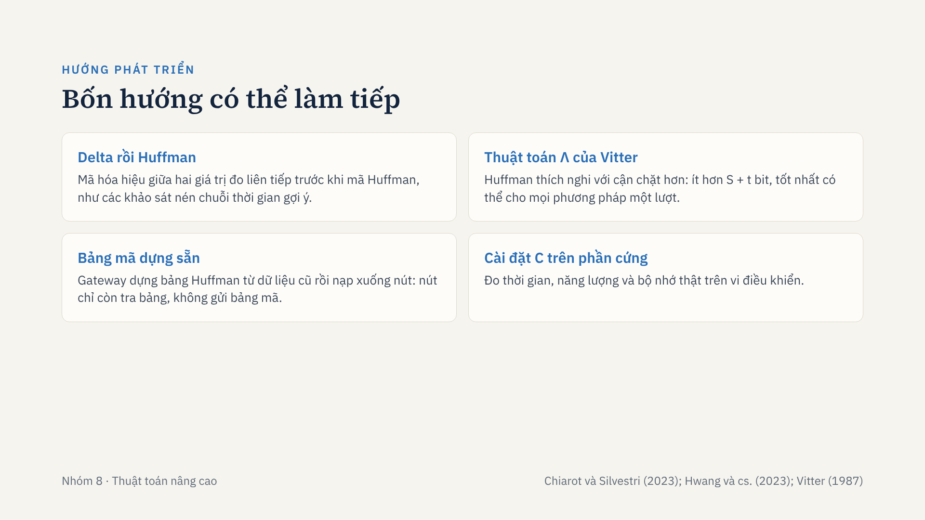
Notes:
Có bốn hướng làm tiếp. Thứ nhất, biến đổi delta, tức mã hóa hiệu giữa hai giá trị đo liên tiếp, trước khi mã Huffman, là hướng mà các khảo sát nén chuỗi thời gian gợi ý. Thứ hai, thay FGK bằng thuật toán Λ của Vitter, có cận ít hơn S cộng t bit. Thứ ba, dựng bảng Huffman sẵn ở gateway rồi nạp xuống nút để nút chỉ tra bảng. Thứ tư, cài đặt bằng C và đo trên vi điều khiển thật.

Slide 43
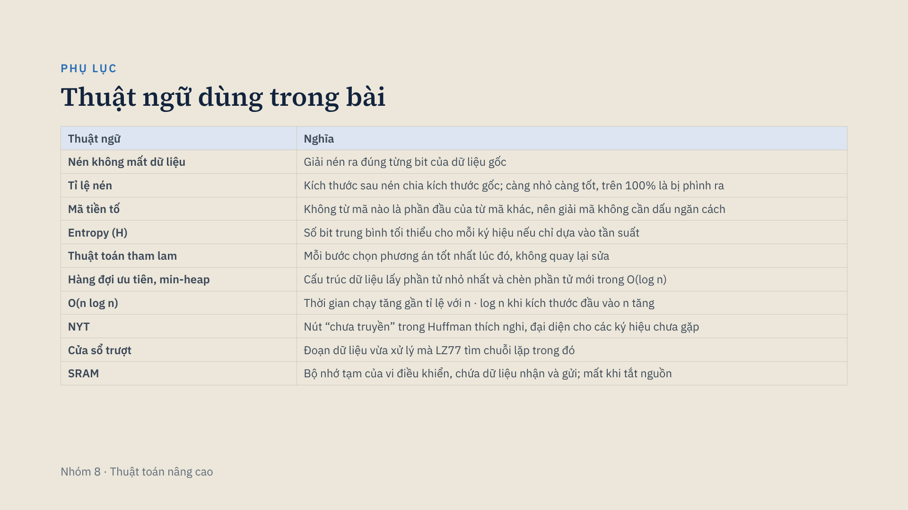
Notes:
Bảng thuật ngữ để người xem tra cứu nhanh các khái niệm đã dùng trong bài: nén không mất dữ liệu, tỉ lệ nén, mã tiền tố, entropy, thuật toán tham lam, heap, ký hiệu O lớn, nút NYT, cửa sổ trượt và SRAM.

Slide 44
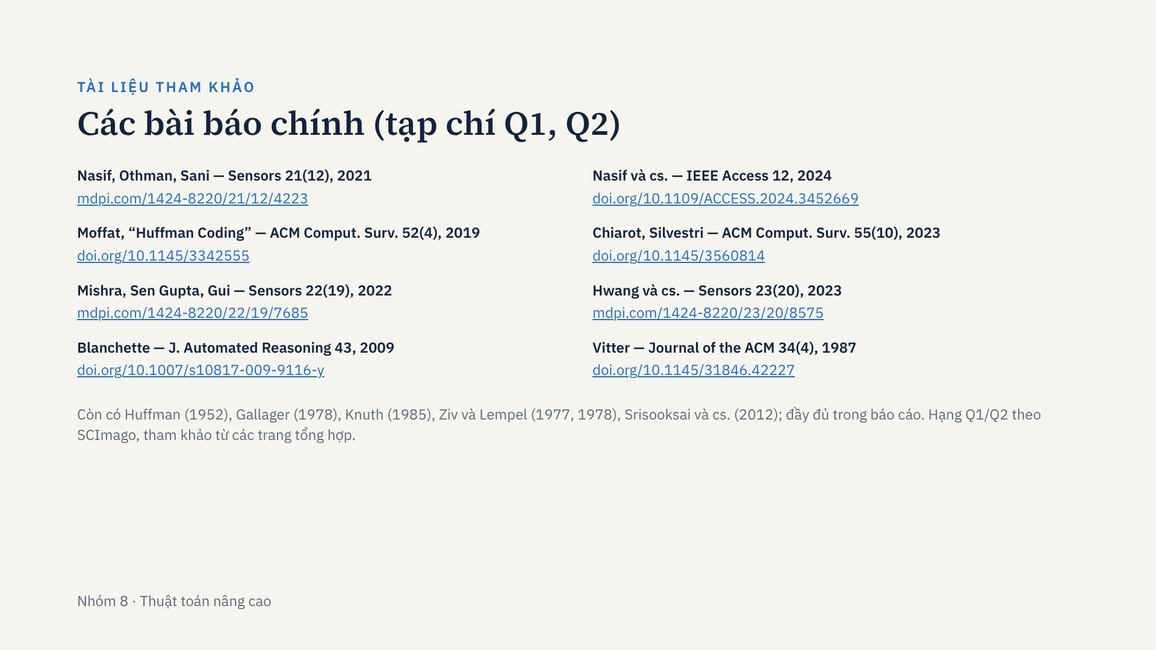
Notes:
Các bài báo chính của đề tài, đều thuộc tạp chí Q1 hoặc Q2 và có đường dẫn DOI. Danh mục đầy đủ gồm 19 tài liệu nằm trong báo cáo. Xếp hạng quý của tạp chí lấy từ các trang tổng hợp dữ liệu SCImago; mỗi tạp chí có thể thuộc Q1 ở chuyên ngành này và Q2 ở chuyên ngành khác nên cần đối chiếu lại trên trang SCImago.

Slide 45
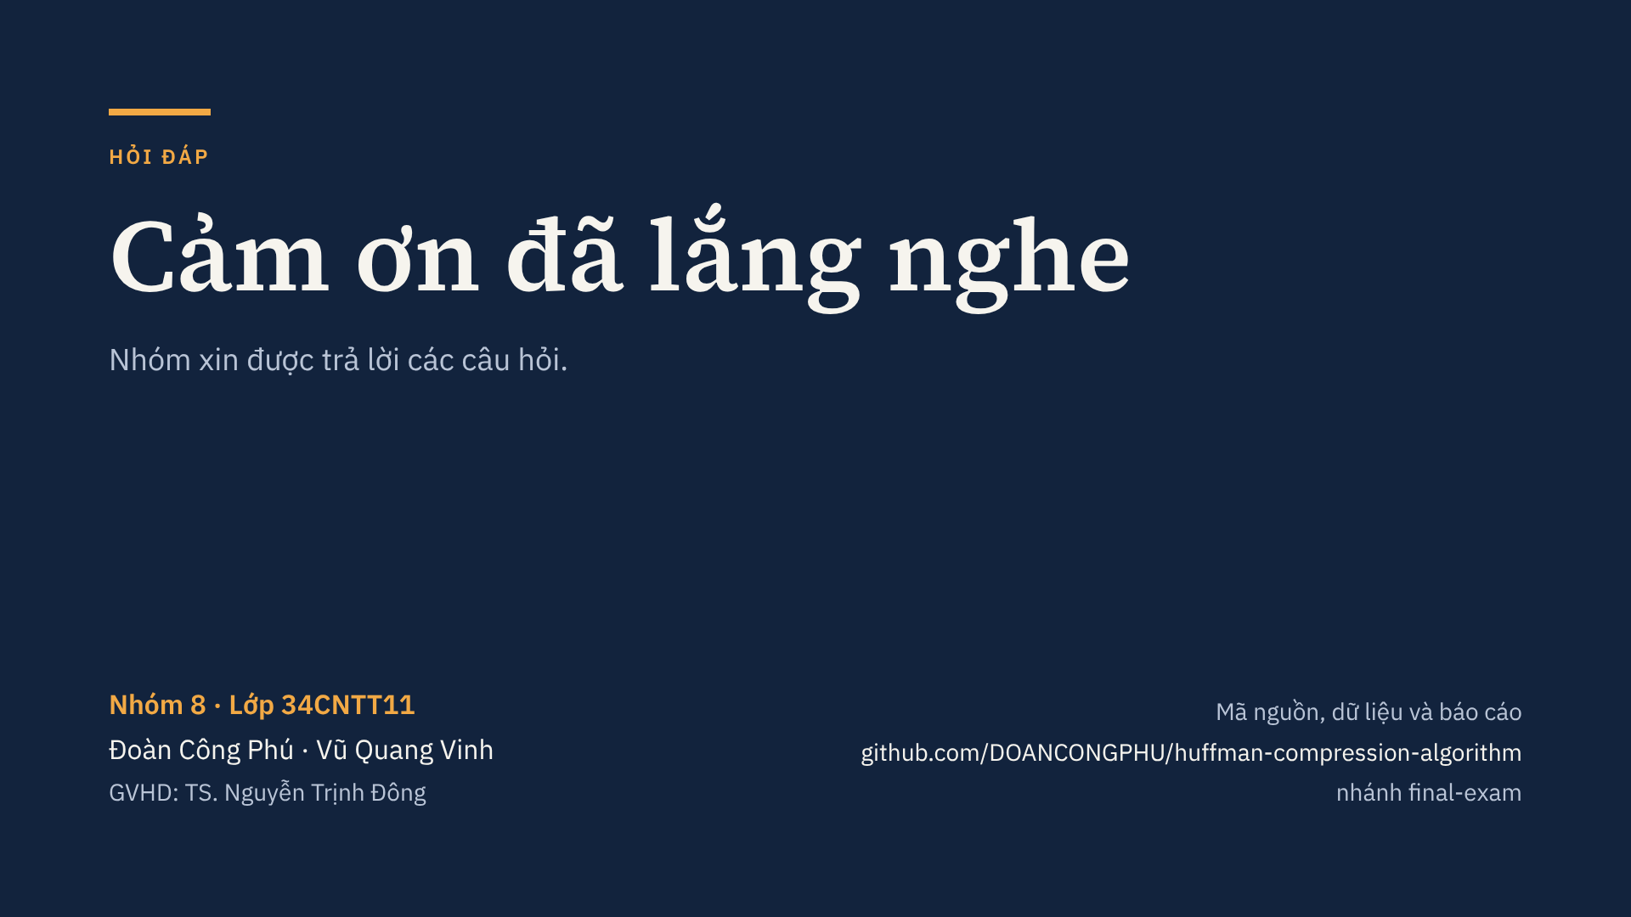
Notes:
Cảm ơn thầy và các bạn đã lắng nghe. Toàn bộ mã nguồn, dữ liệu kết quả thực nghiệm và báo cáo nằm trong nhánh final-exam của kho mã. Nhóm sẵn sàng trả lời câu hỏi.

